Slide 1
Działalność Towarzystwa Pamięci Gen. Józefa Hallera w 2018r i Izby Pamięci Rodu Hallerów i Hallerczyków w Jurczycach

Slide 2
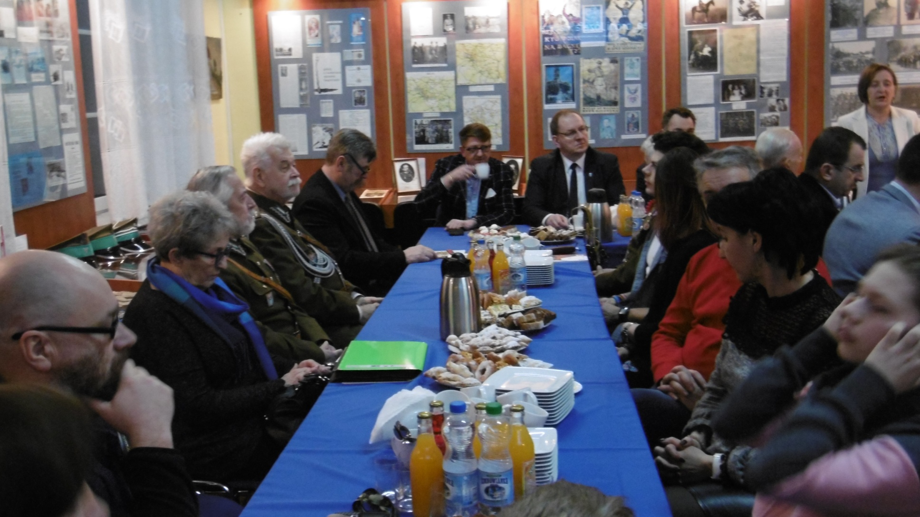
10 luty –Wieczornica z okazji 98 rocznicy Zaślubin Polski z Morzem

Slide 3
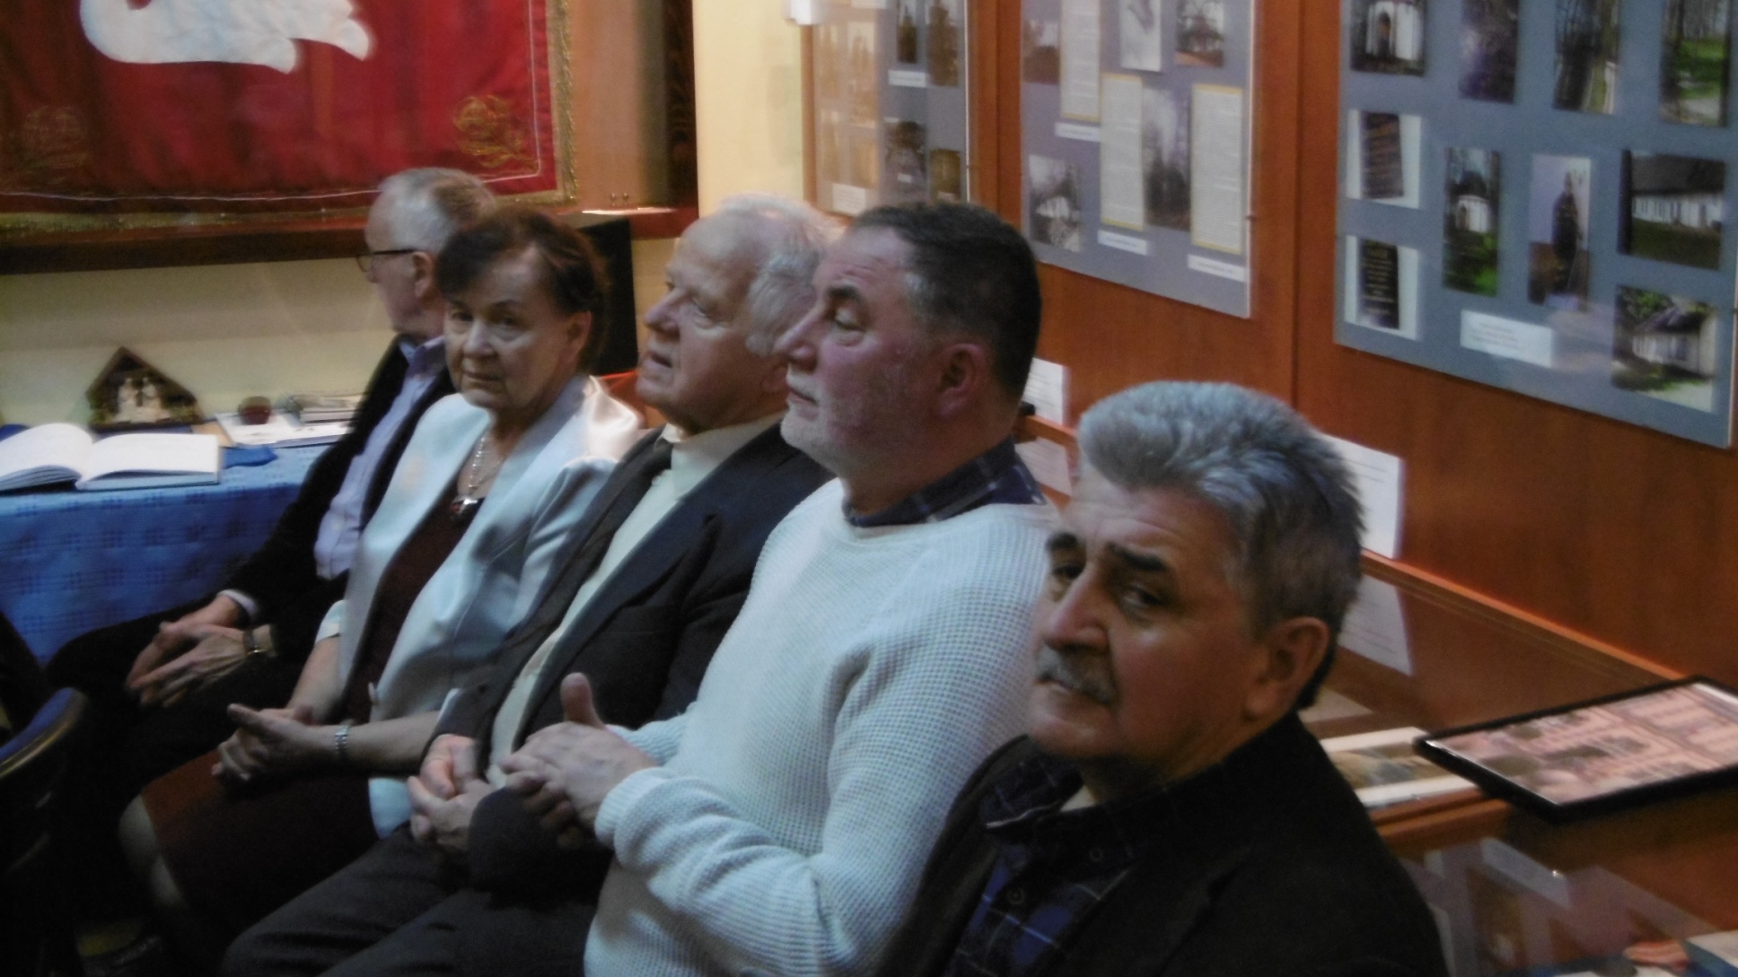

Slide 4
Przygotowanie uczniów do konkursu ”Słynne postacie naszego regionu”
20.03 – wycieczka -uczniowie SP w Zelczynie.
22.03 – wycieczka -dzieci z Jurczyc drużyna na konkurs.
23.03- wycieczka -uczniowie SP w Pozowice.
28. 03 – wycieczka- uczniowie SP Wielkie Drogi.
28. 03 - wycieczka -uczniowie SP nr 4 w Skawinie.
5.04.- wycieczka- uczniowie SP nr2 w Skawinie.
5.04- wycieczka- uczniowie SP w Jaśkowicach.
5.04- wycieczka -uczniowie SP w Rzozowie.
5.04- wycieczka- uczniowie SP w Krzęcinie.

Slide 5
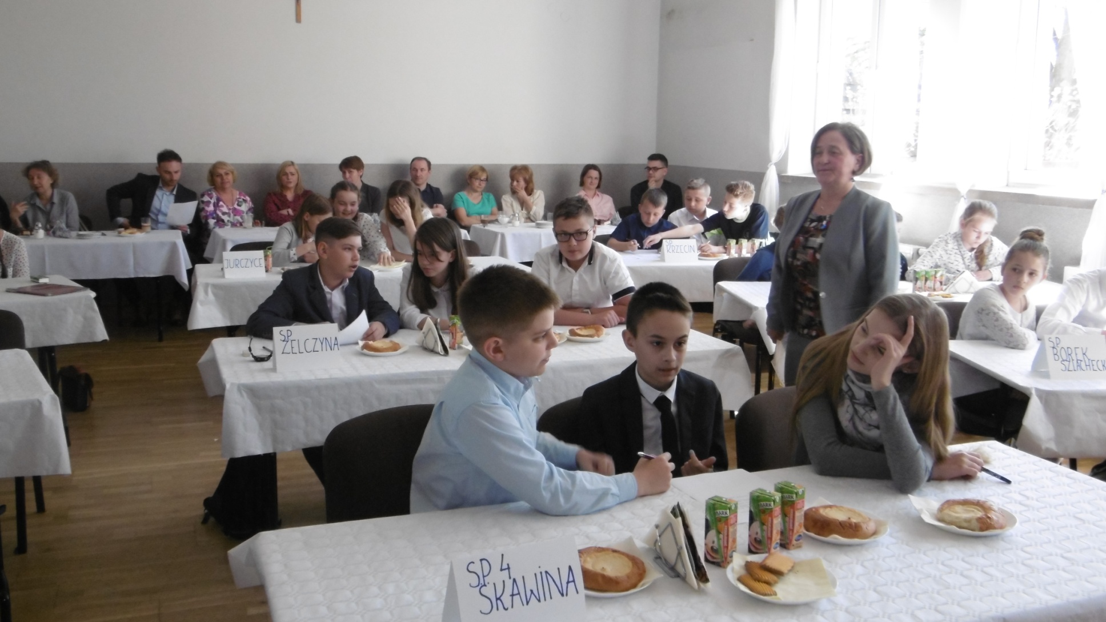
20.04.2018r. 20 edycja Gminnego konkursu historycznego „Słynne postacie naszego regionu – Gen. Józef Haller i Błękitna Armia”

Slide 6
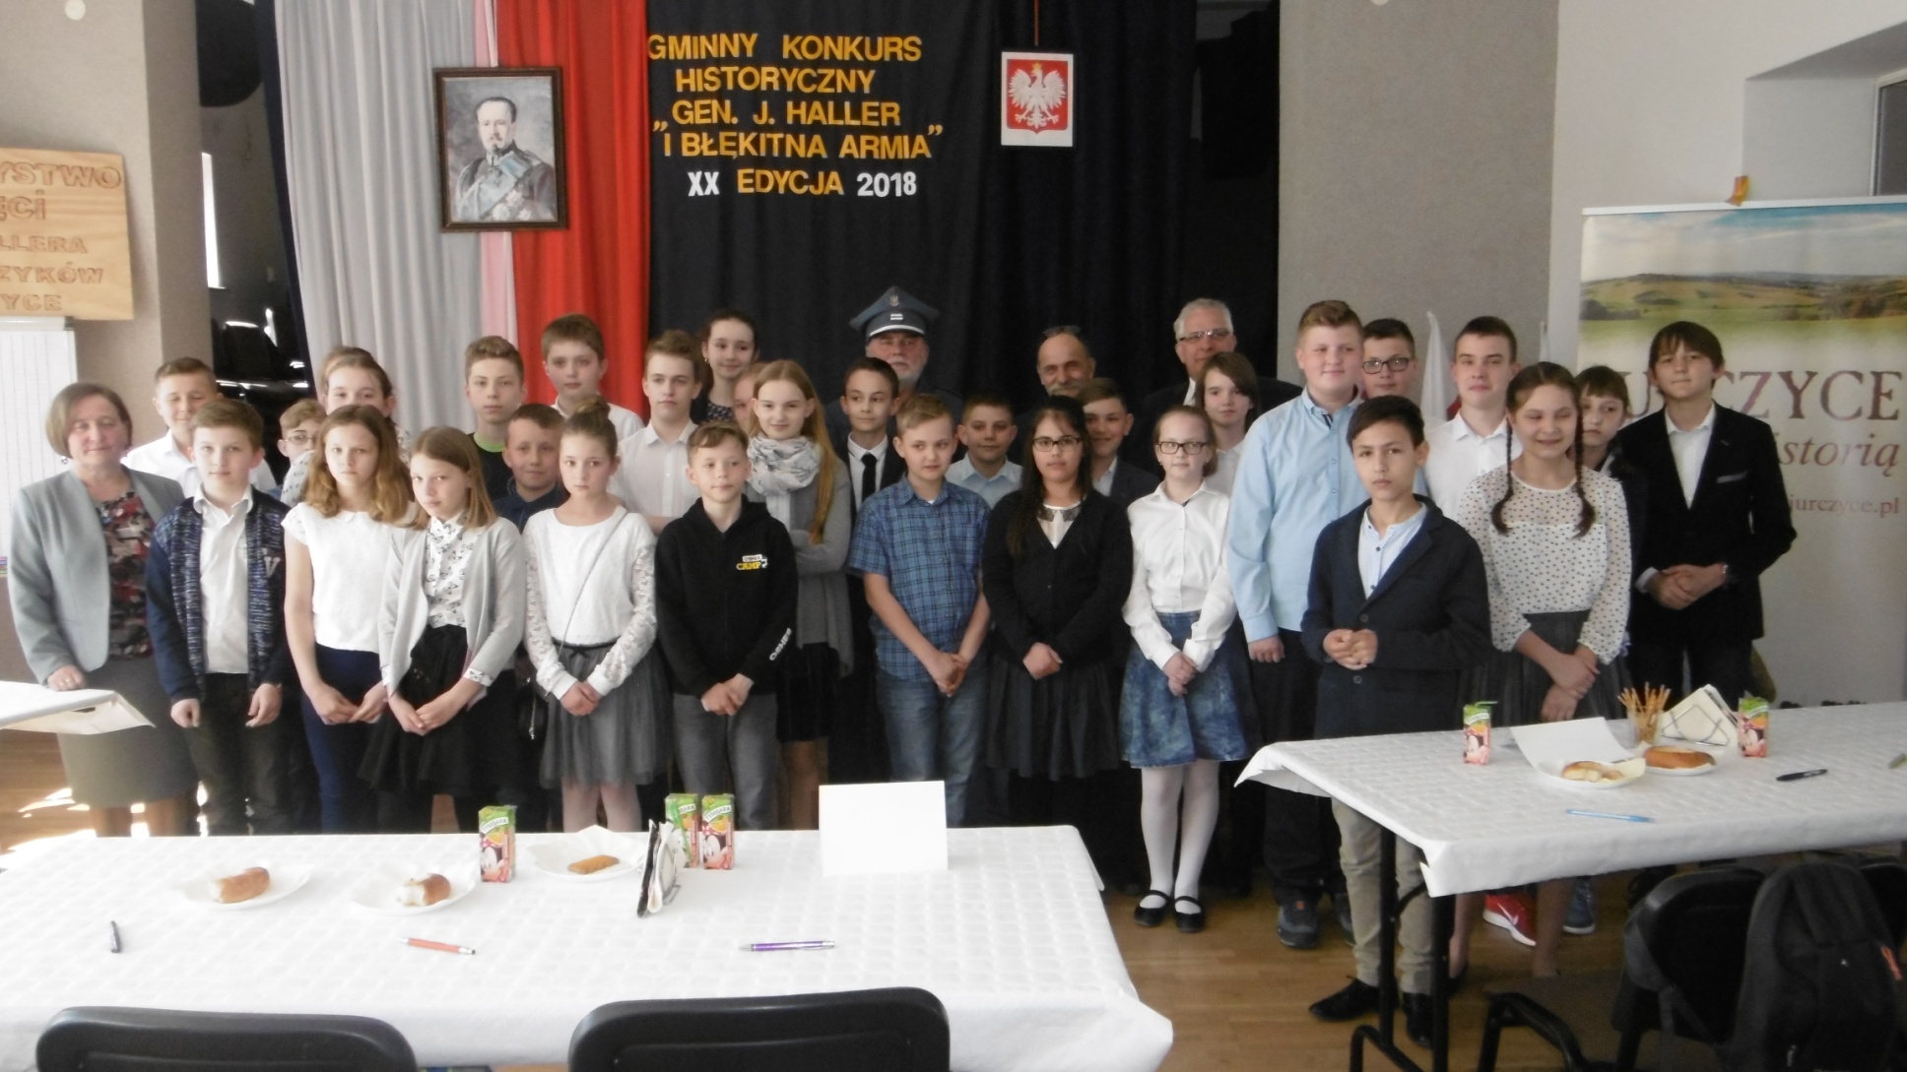

Slide 7
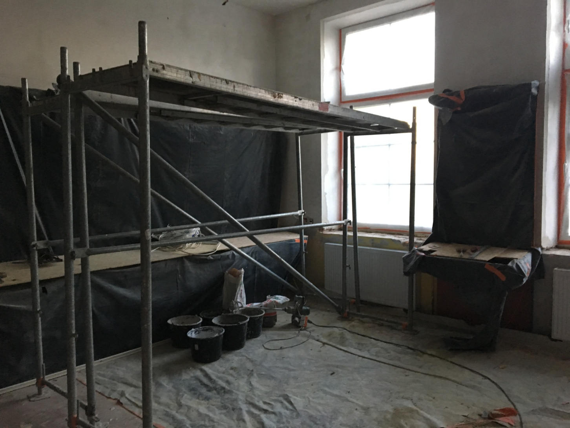
12 06. – koniec remontu w Izbie Pamięci Rodu Hallerów i Hallerczyków w Jurczycach, finansowanego przez UMiG Skawina, Firma Remontowo –Budowlana „Domineks”.

Slide 8
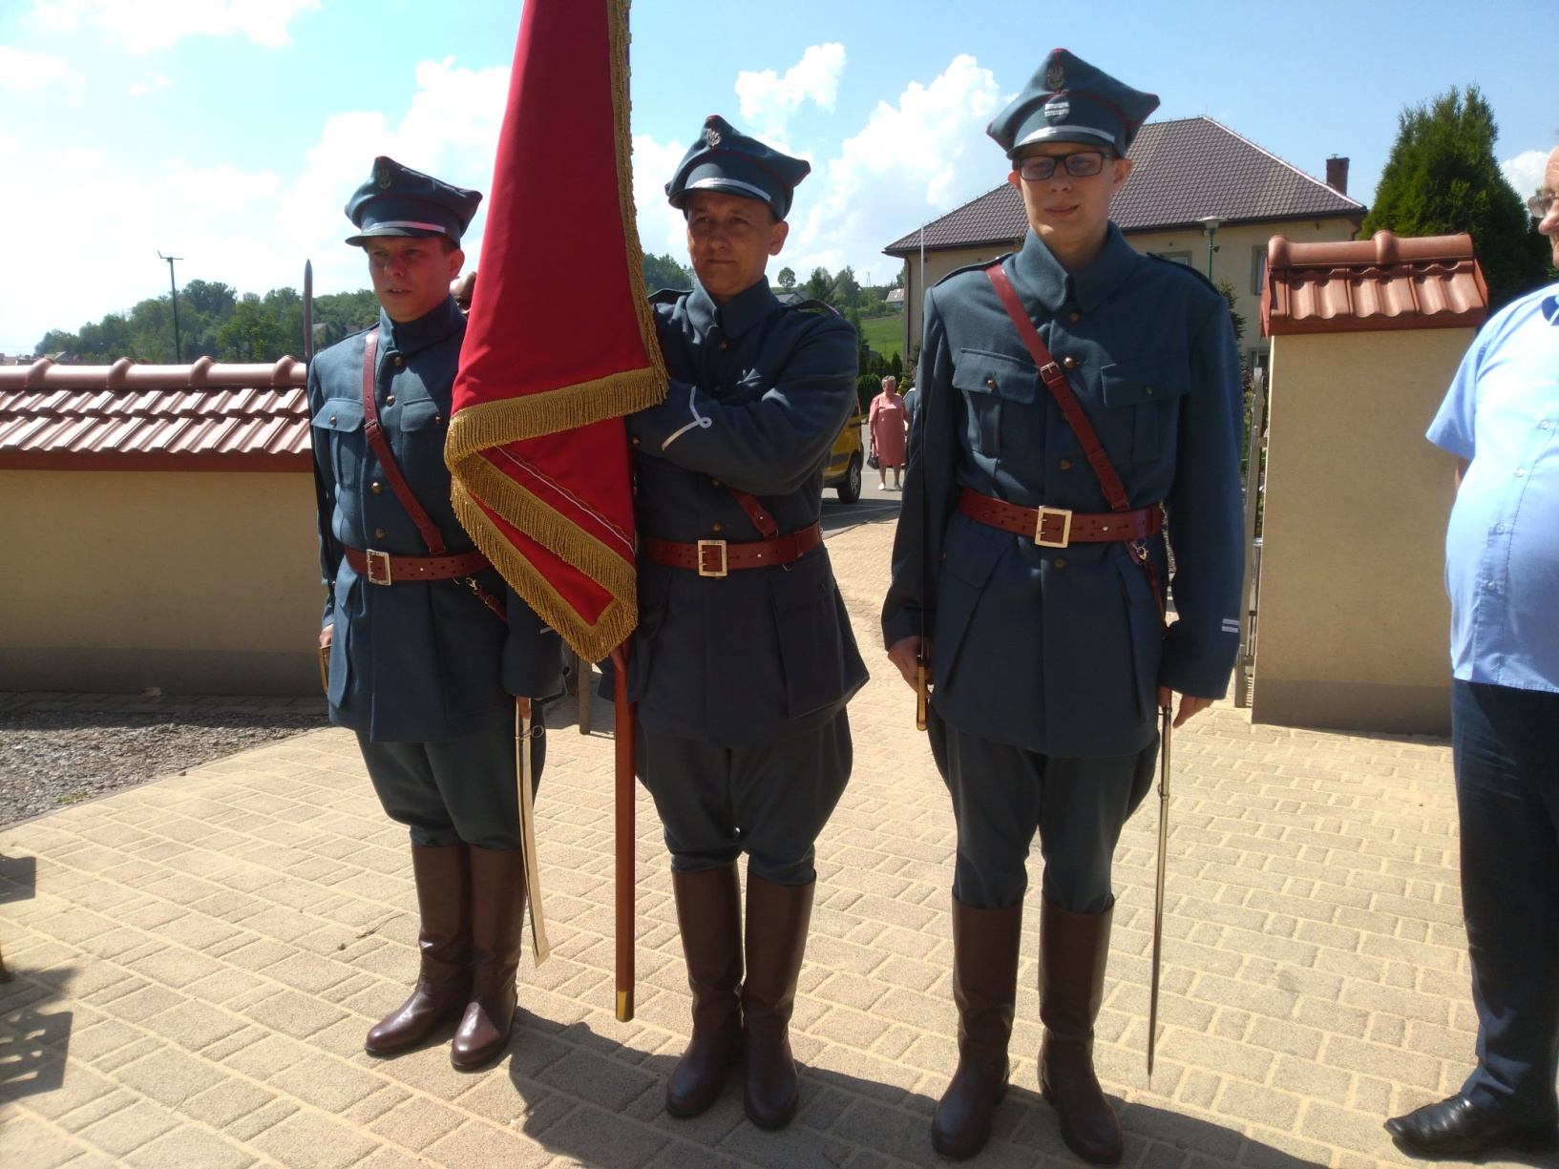
3 V- udział pocztu sztandarowego w uroczystej Mszy Św. w kościele parafialnym w Radziszowie

Slide 9
Współpraca z Harcerzami
7. 04. Wycieczka- XV „Błękitny Szczep”.
7.04.- wycieczka- 4RDHZ.
9.06. –XXIV Harcerski Rajd „ Jurajski” Hufca Podkrakowskiego „Jedność –Wolność- Ojczyzna” w stulecie odzyskania niepodległości przez Polskę( cały dzień prelekcje, quizy ).
12. 10-zbiórka harcerska 70 Drużyny Harcerskiej „ Błękitni” im. Gen. broni J. Hallera.
14. 12.- zbiórka harcerzy” Hallerczycy”.

Slide 10
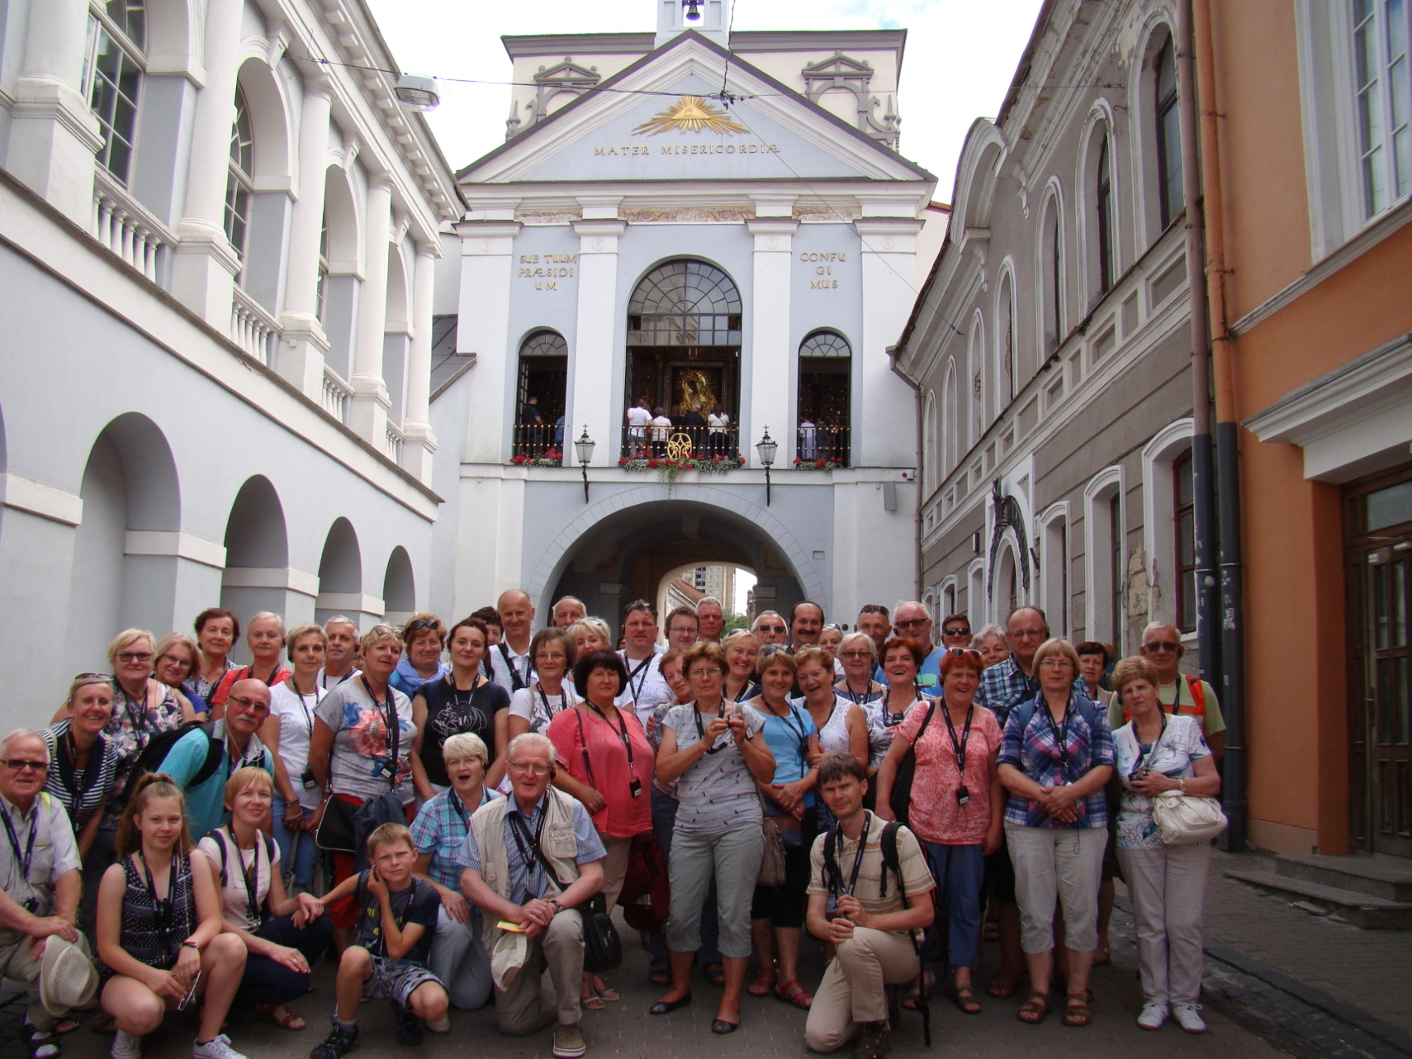
15-16-17. 06 –wycieczka na Litwę
Wilno Ostra Brama

Slide 11
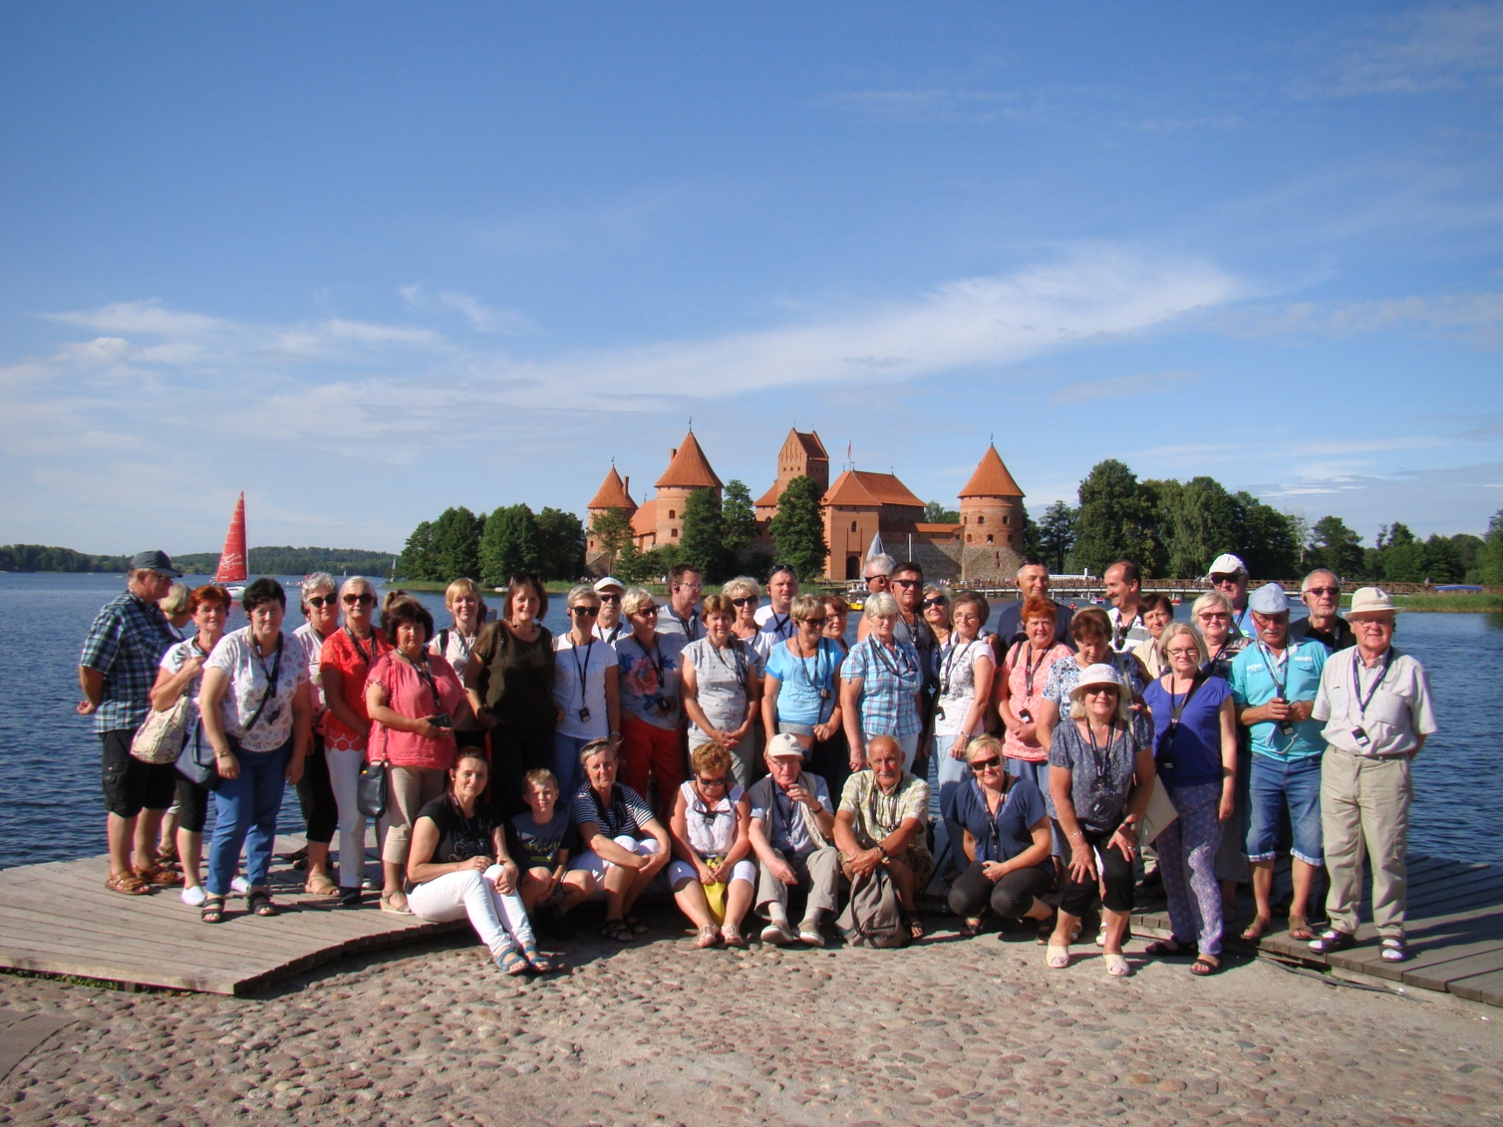
Troki

Slide 12
22.06.- Piknik klasowy –ognisko-klasa IVB z rodzicami.

Slide 13
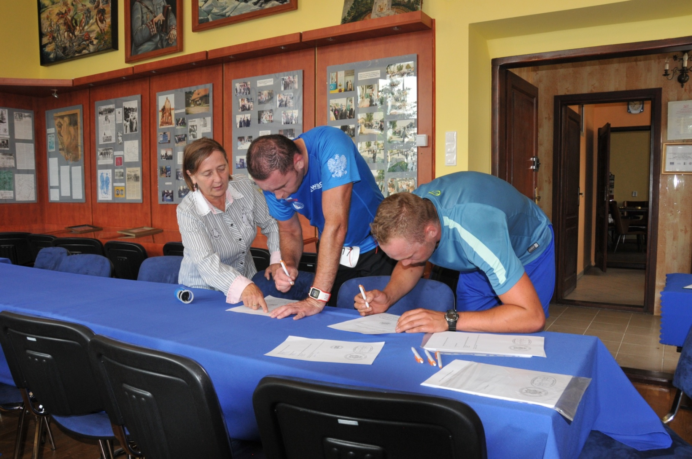
Współpraca ze Stowarzyszeniem „Razem dla Wszystkich”

Slide 14
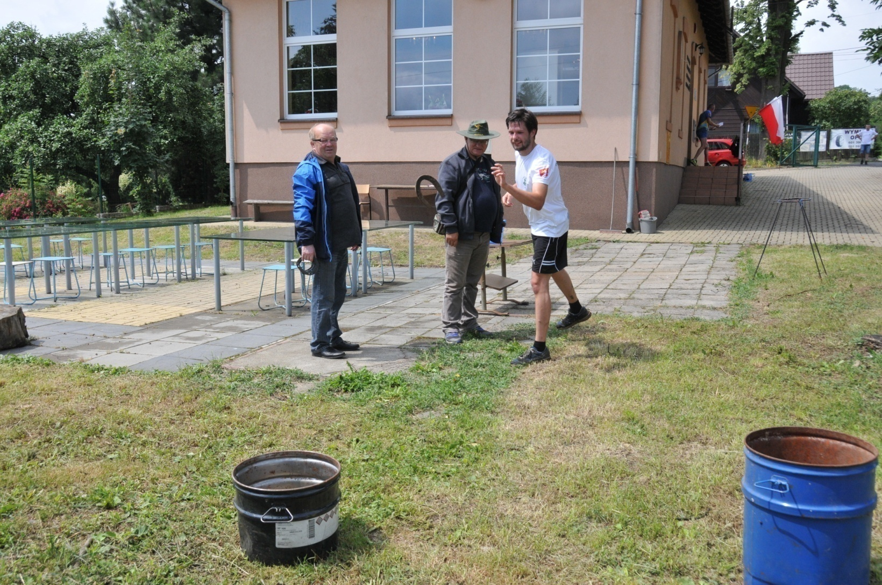
23. 06. –II Bieg Hallerów- Polanka-Hallera- Jurczyce etap z zadaniami, Izba Pamięci Rodu Hallerów i Hallerczyków.

Slide 15
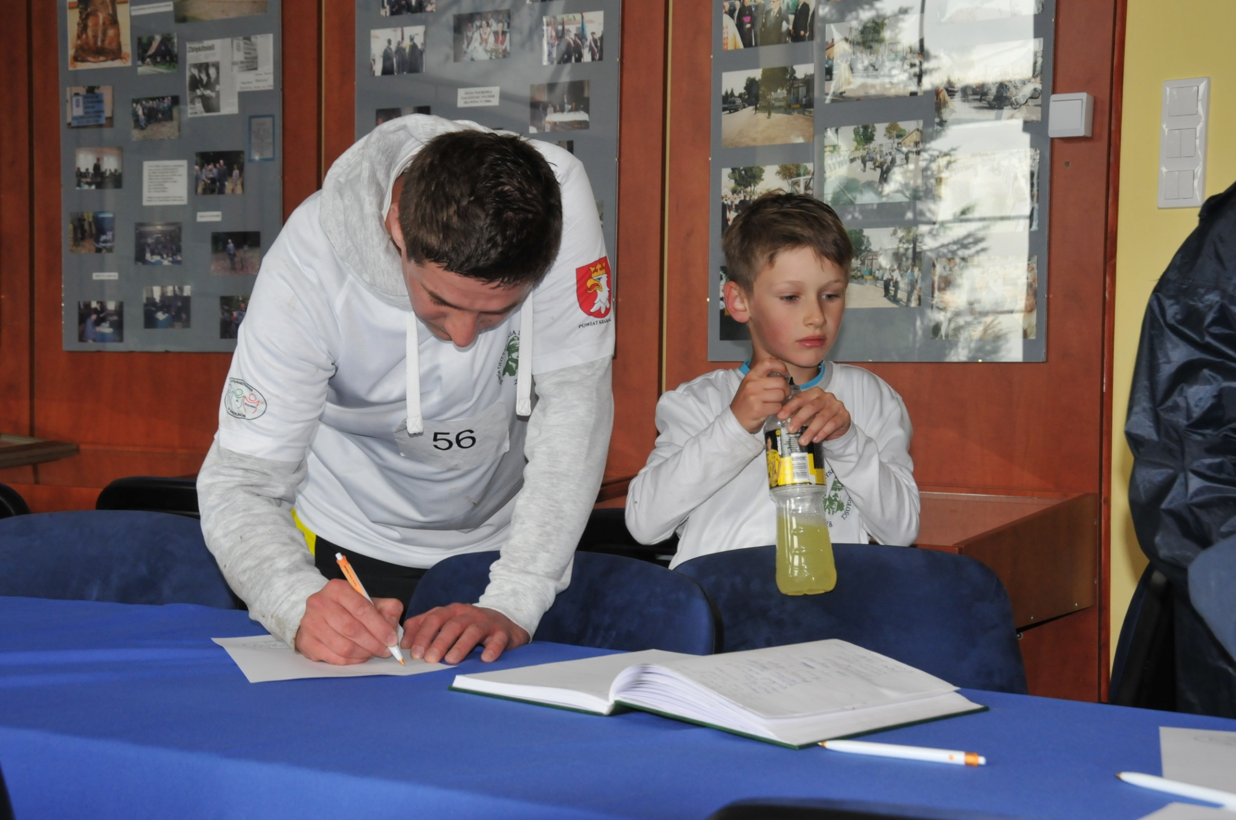

Slide 16
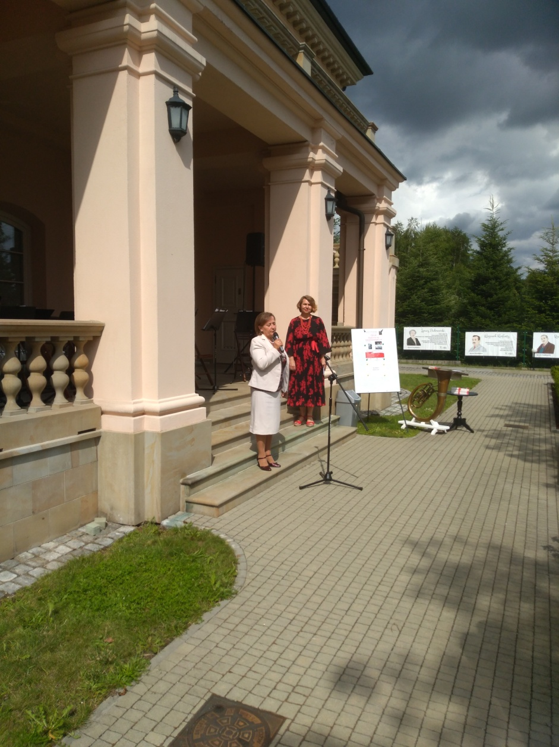
24.06 –Piknik Hallerowski w Radziszowie prezentacja działalności Izby -T. Szczygieł,

Slide 17
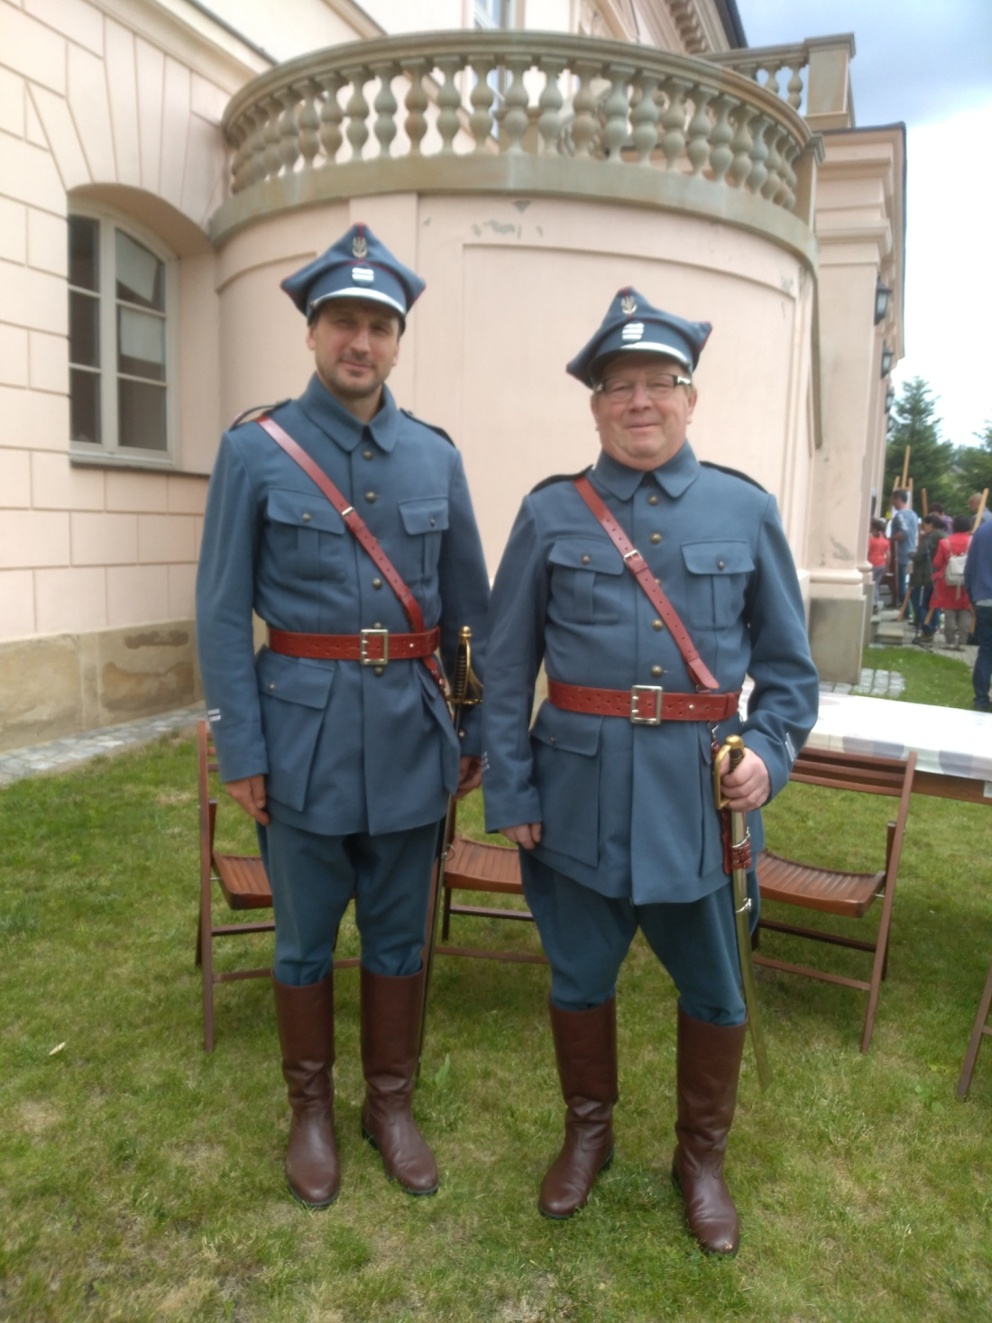
prezentacja replik mundurów Błękitnej Armii udział w warsztatach plastycznych- Z. Szczygieł, W. Krupnik.

Slide 18
4.07.-Ekipa TVP Kraków na planie filmu „Niepodległa, nieodległa”

Slide 19
5.08. Odsłonięcie przez Prezydenta RP Andrzeja Dudę popiersia gen. broni Józefa Hallera oraz spotkanie Prezydenta z przedstawicielami TPGJHiH oraz mieszkańców Jurczyc w Izbie Pamięci,

Slide 20
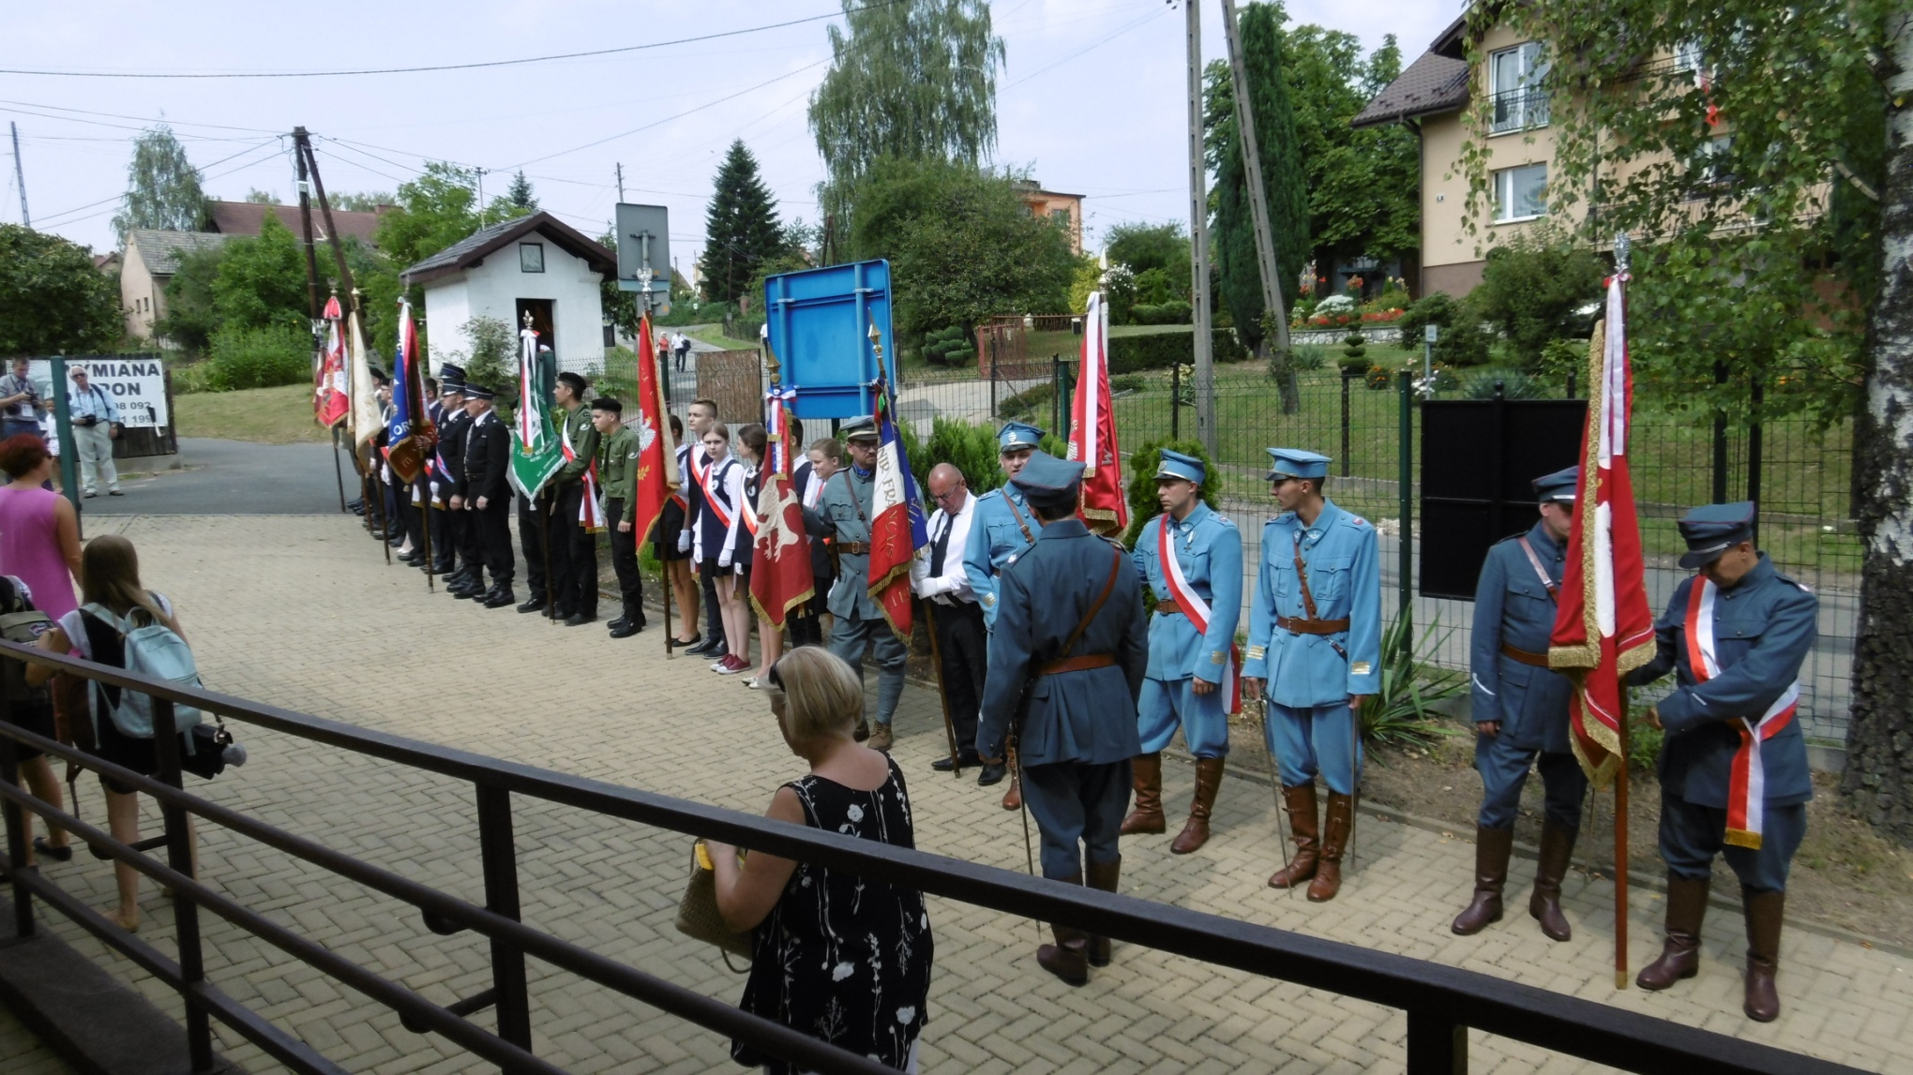

Slide 21
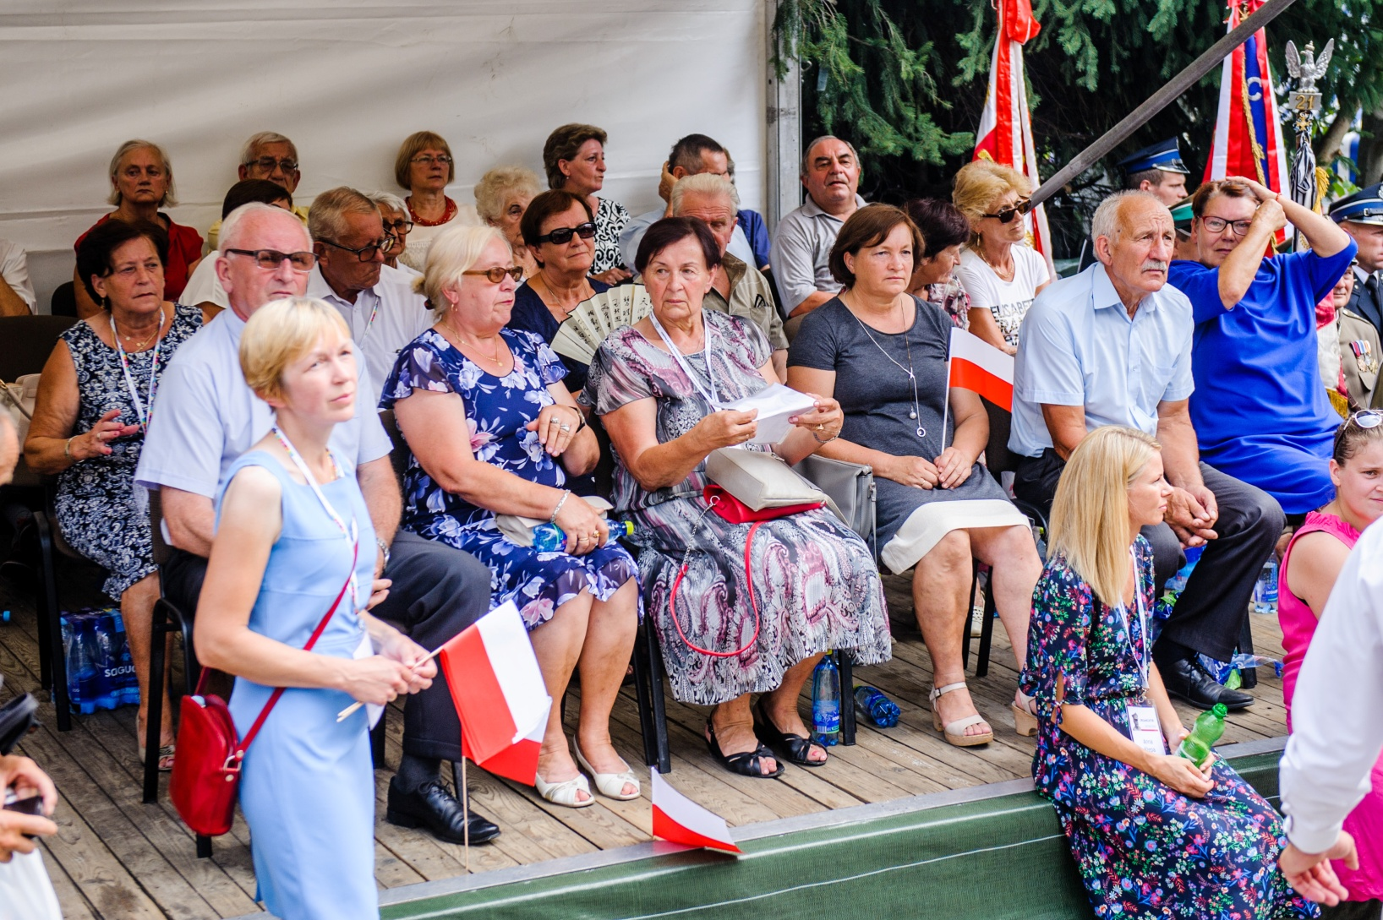

Slide 22
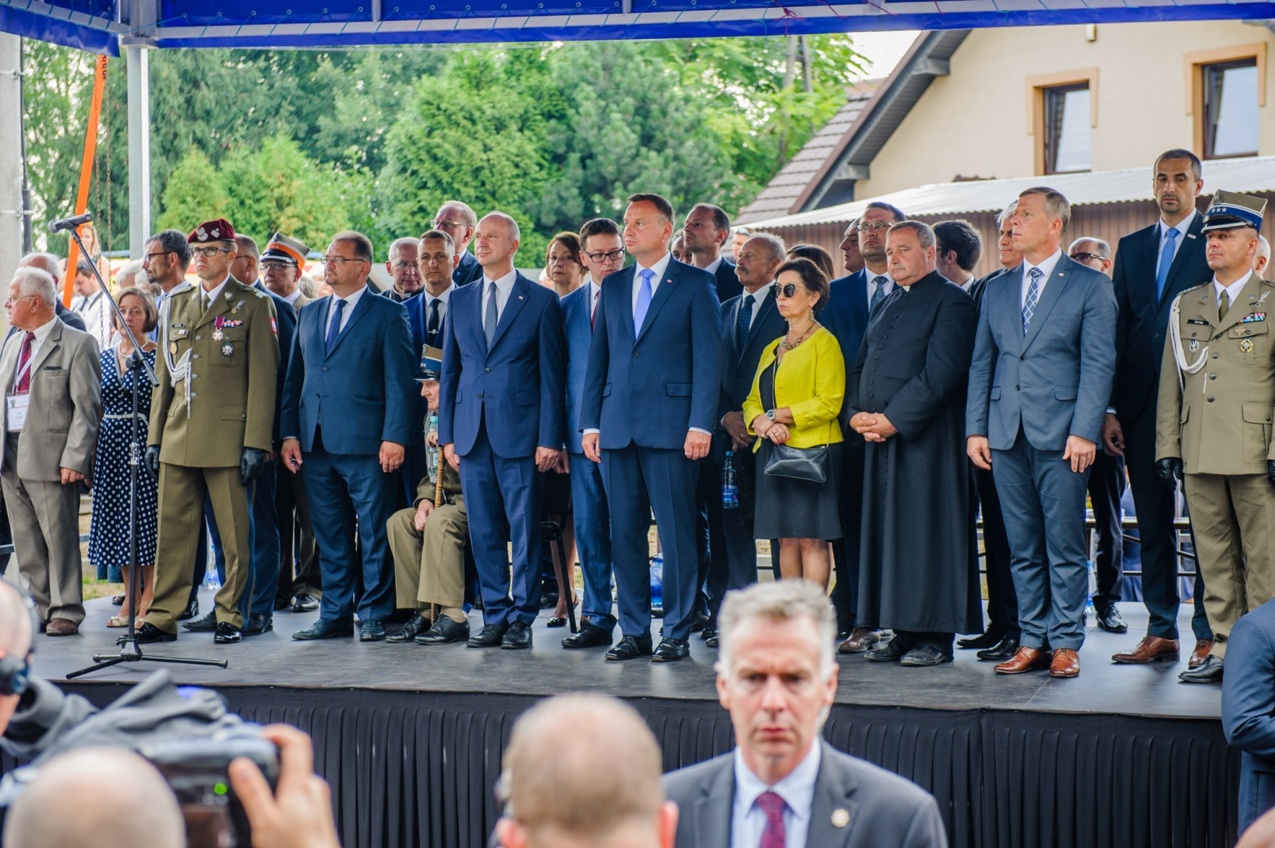

Slide 23
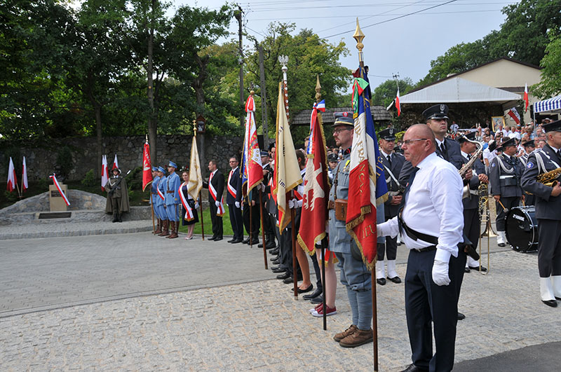

Slide 24
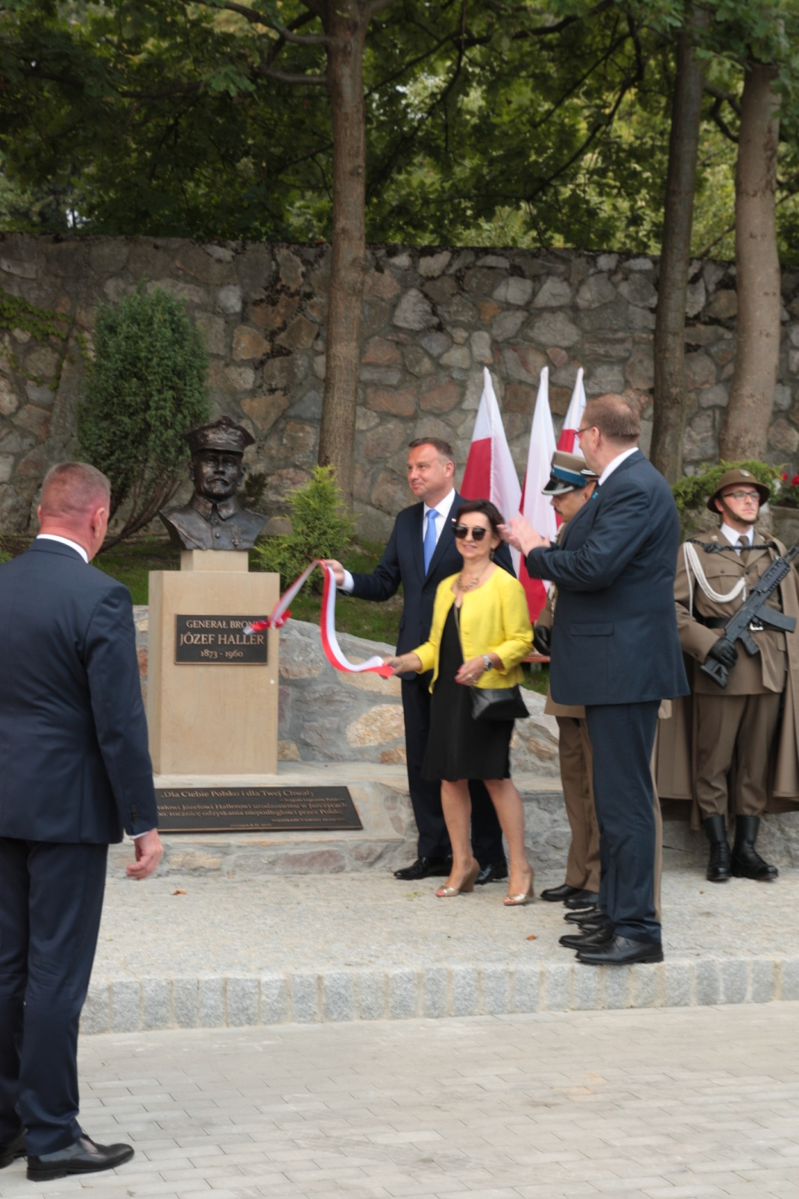

Slide 25
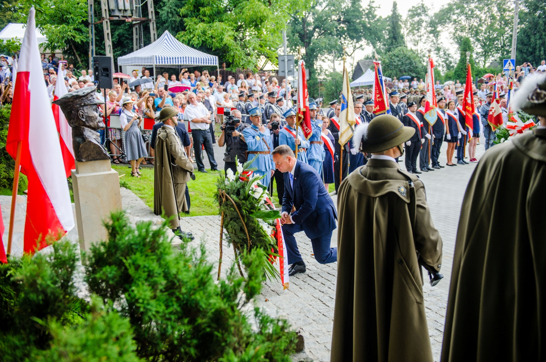

Slide 26
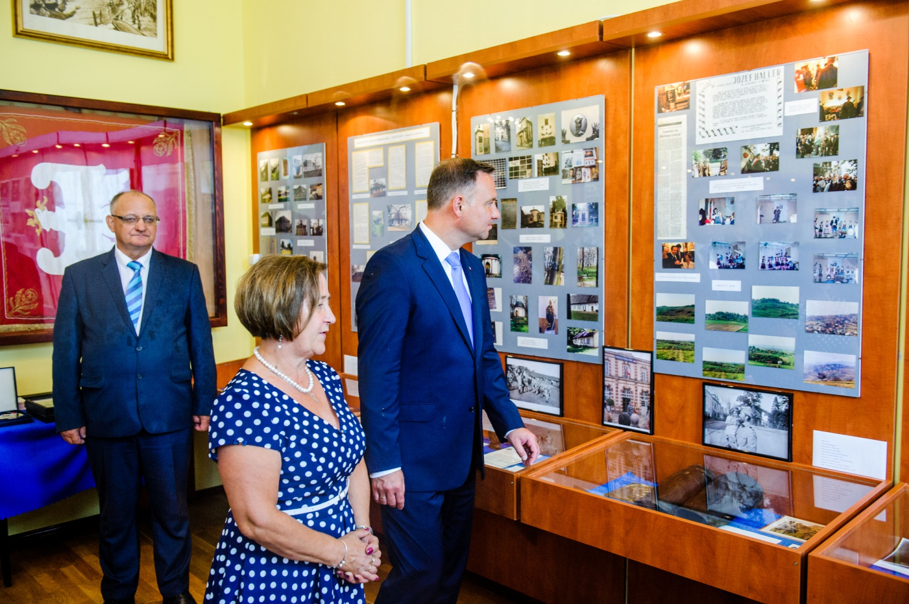

Slide 27
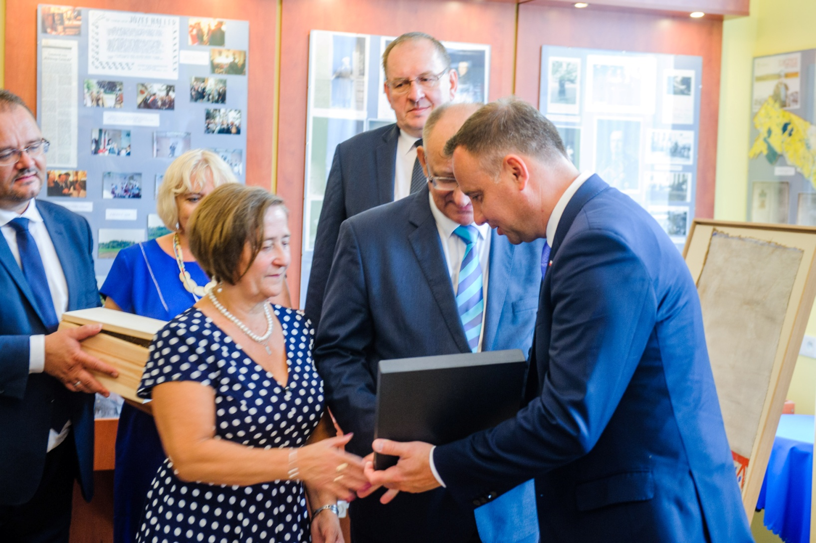

Slide 28
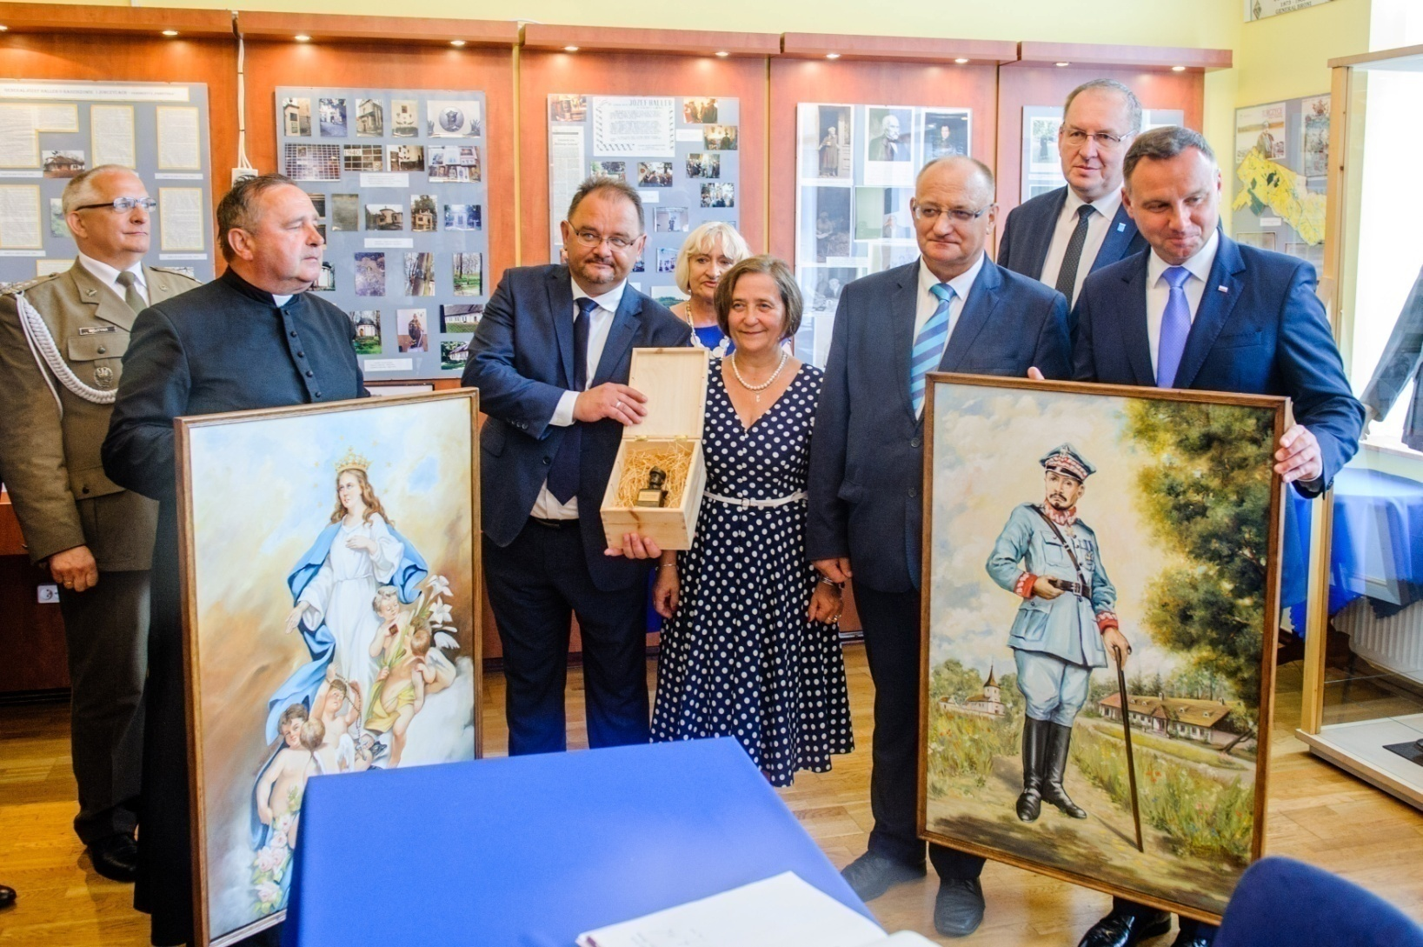

Slide 29
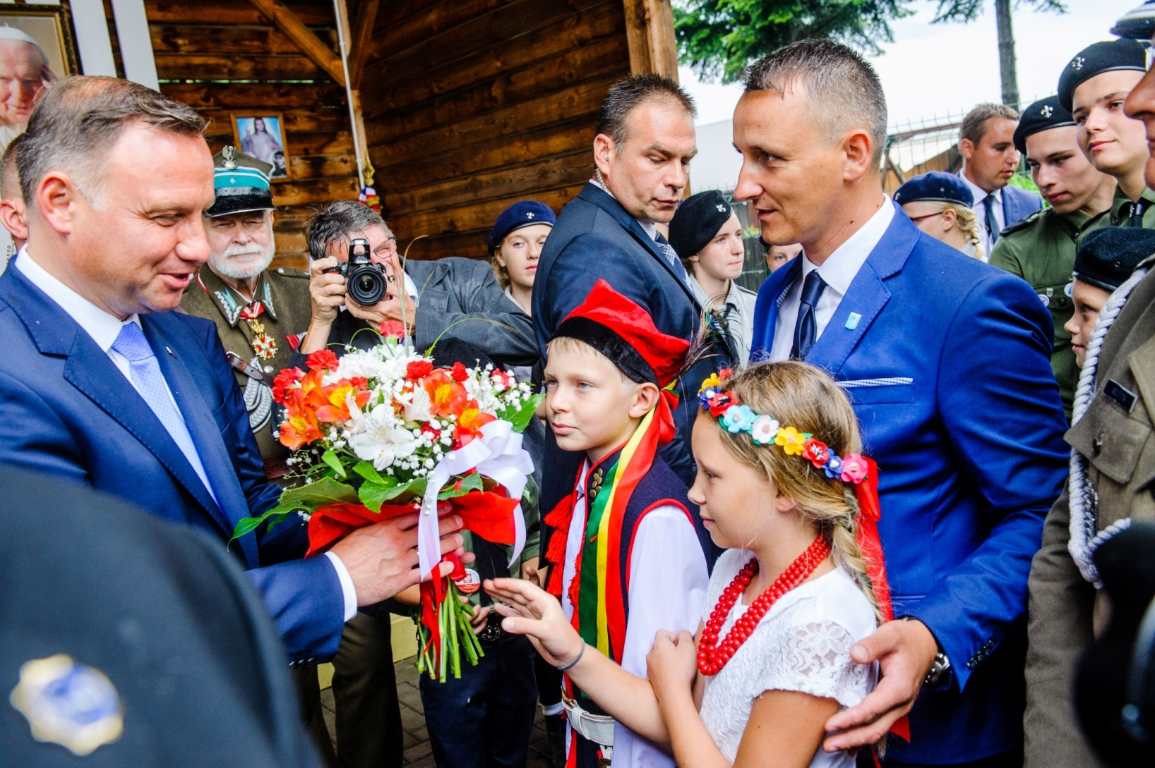

Slide 30
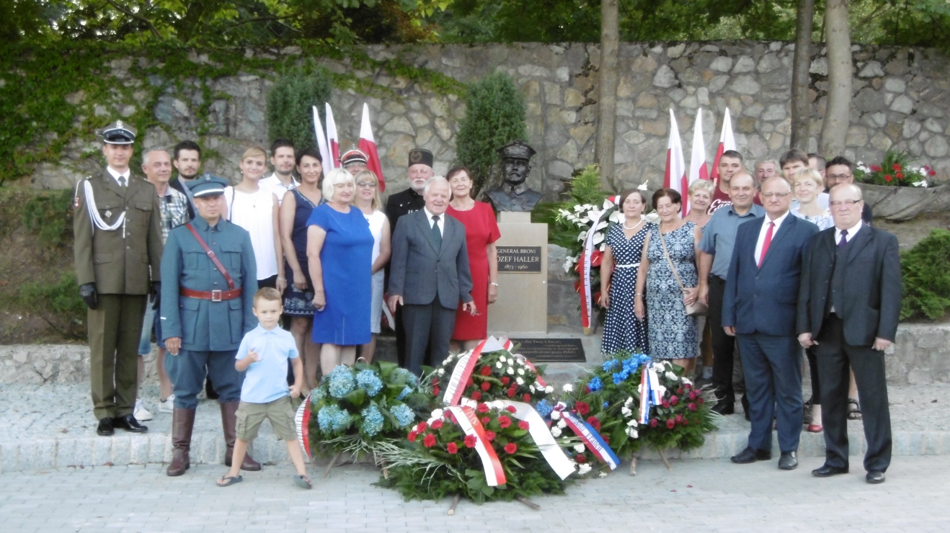

Slide 31
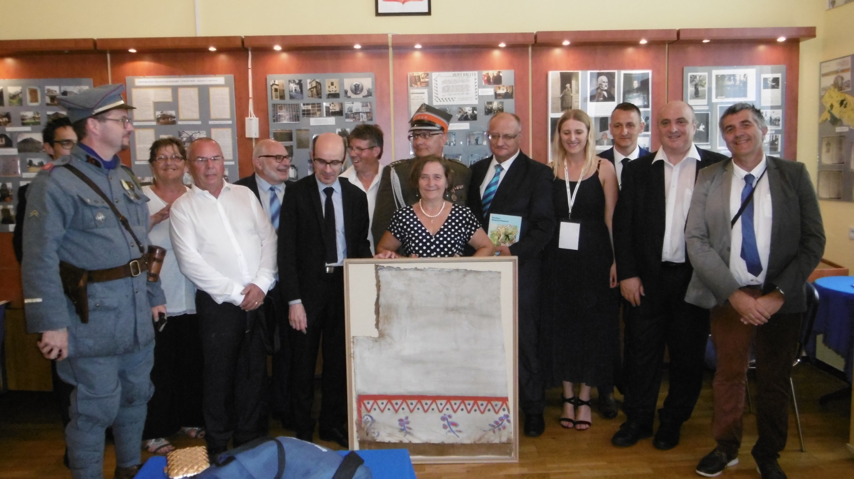
Wizyta Charge d’affaires Ambasady francuskiej i francuzów z Sille Le Guillaumie.

Slide 32
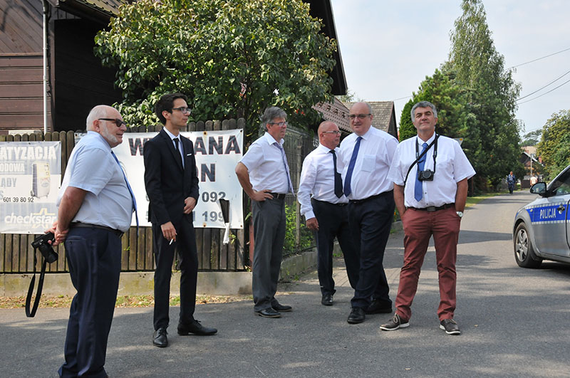

Slide 33
Współpraca z Muzeum Ziemi Puckiej
Stowarzyszeniem Przyjaciół Ziemi Krzęcińskiej
Stowarzyszeniem „Nasz Radziszów”, Towarzystwem Przyjaciół Skawiny”
Miejskiej Biblioteki Publicznej w Skawinie, Muzeum w Skawinie,
Małopolski Klub Rekreacji i Turystyki Konnej im. 21Pułku Ułanów Nadwiślańskich
14.08.- Redaktor Naczelny Czasopisma „Cyfrowe Archiwum Wilanowa i Okolic”.
8.10. Krakowskie Powiatowe Stowarzyszenie Pszczelarzy.

Slide 34
Poszukiwanie korzeni- Śladami Błękitnego Generała i Błękitnej Armii
7.03 –wycieczka rodzinna
21.08 –wycieczka rodzinna
28.08.- wycieczka rodzinna.
- 09. Wycieczka rodzinna.
19.09. wycieczka rodzinna.
8.11 . wycieczka rodzinna.

Slide 35
29.08. Audycja prowadzona przy IPRHiH przez ekipę Radia „Wnet”
29.08.- poseł na Sejm RP prof. Józef Brynkus (Kukiz 15).
29.08. Paweł Kowalski Kpt. Marynarki Handlowej Polskiej Żeglugi Handlowej
29. 08.- Bogusław Sonik

Slide 36
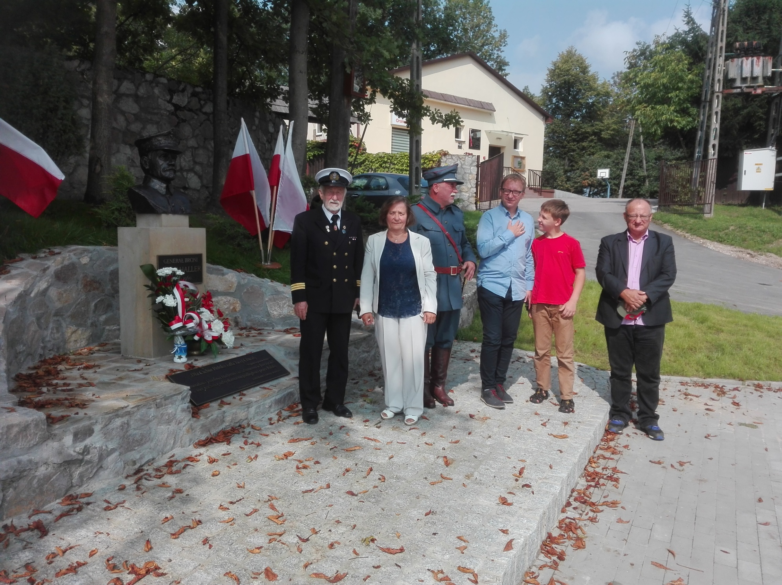

Slide 37
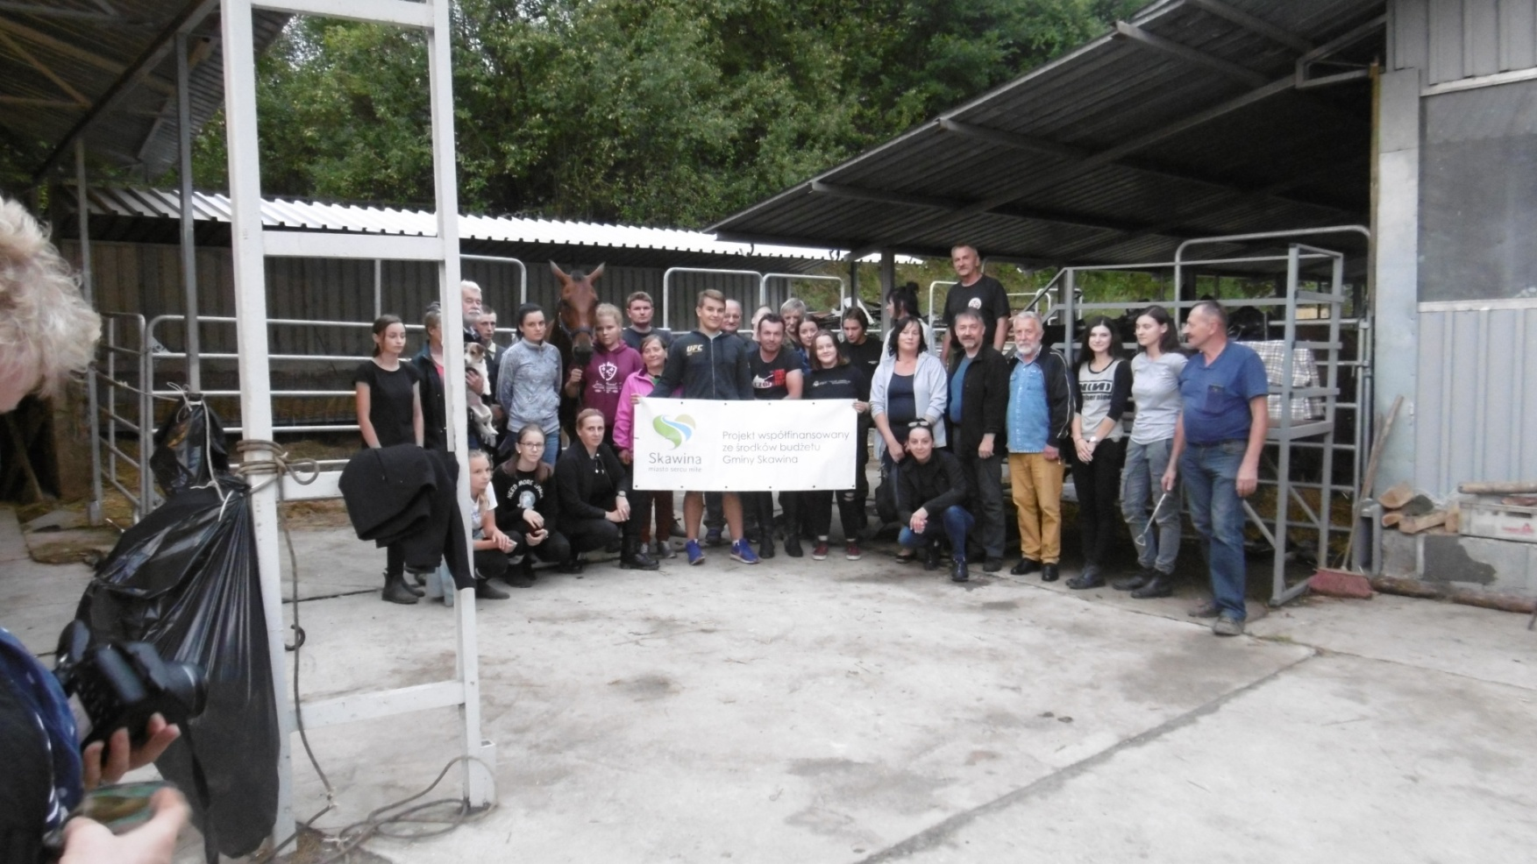
25. 08.XX Międzynarodowy konny Bieg Orientację w Terenie im. Gen. Broni Józefa Hallera do Kalwarii Zebrzydowskiej pod Patronatem m.in. TPGJHiH z Jurczyc

Slide 38
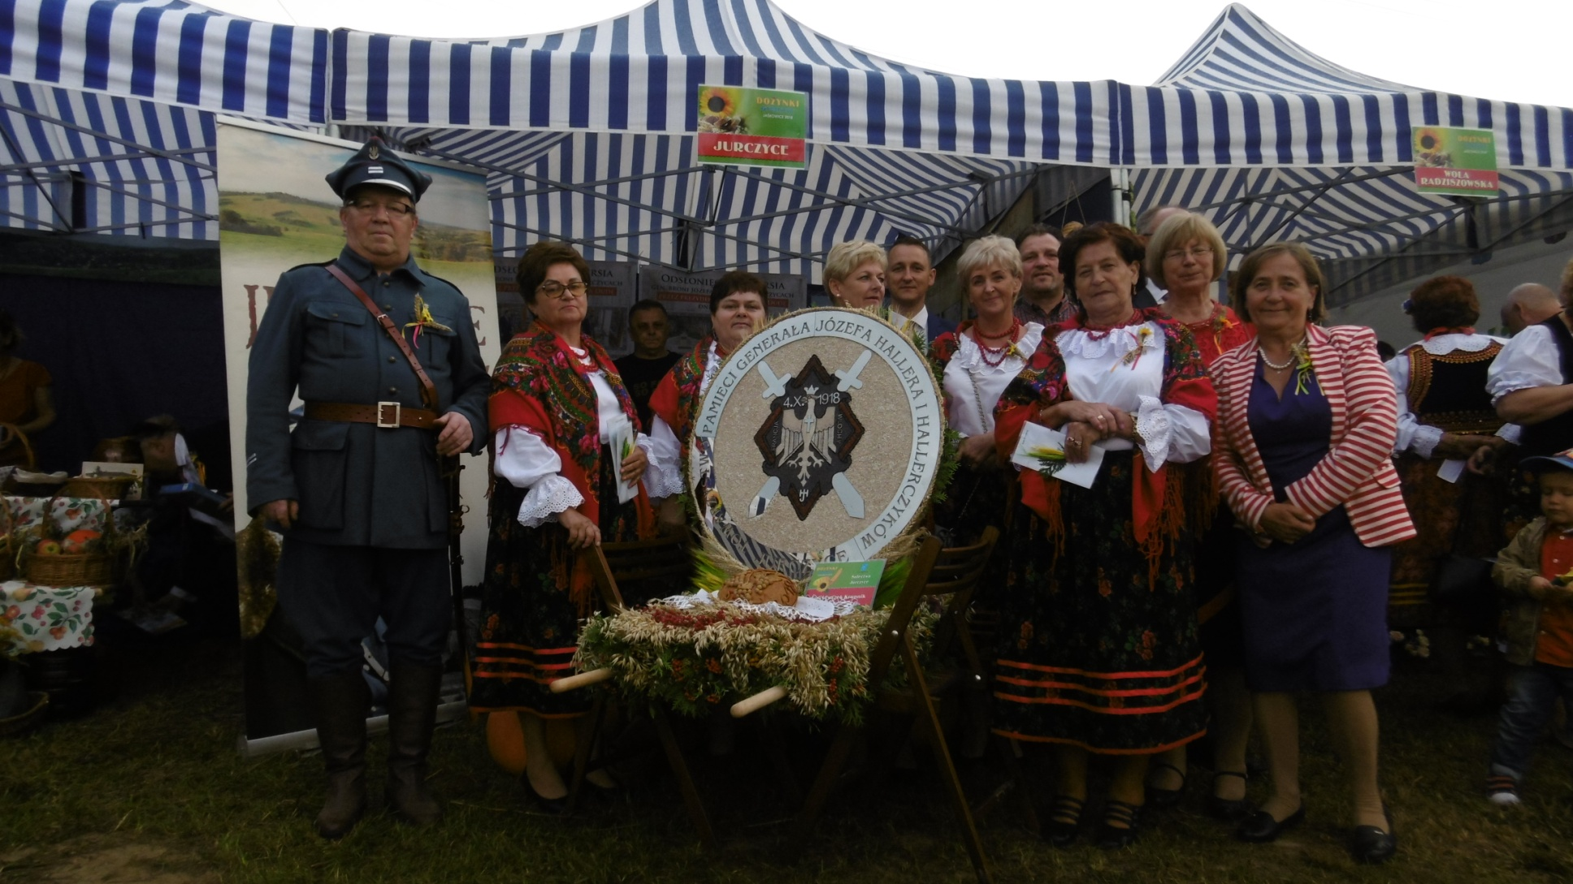
8.09.- prezentacja zbiorów Izby na Gminnych Dożynkach w Jaśkowicach.

Slide 39
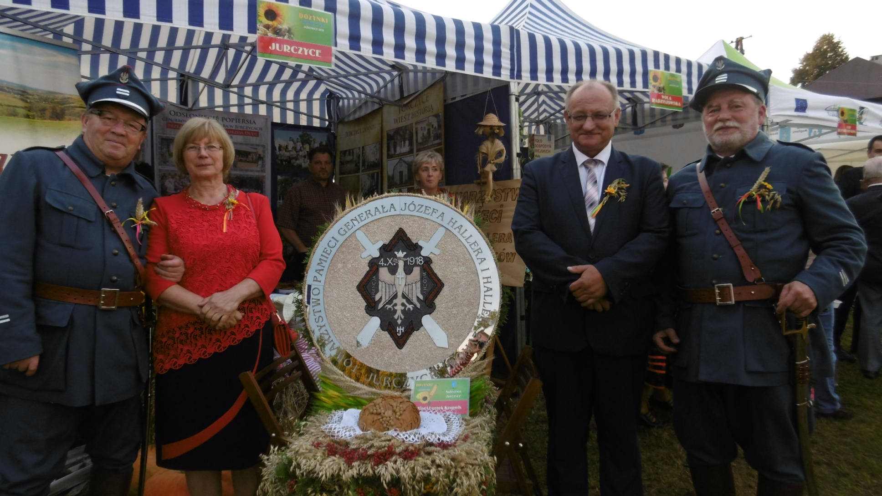

Slide 40
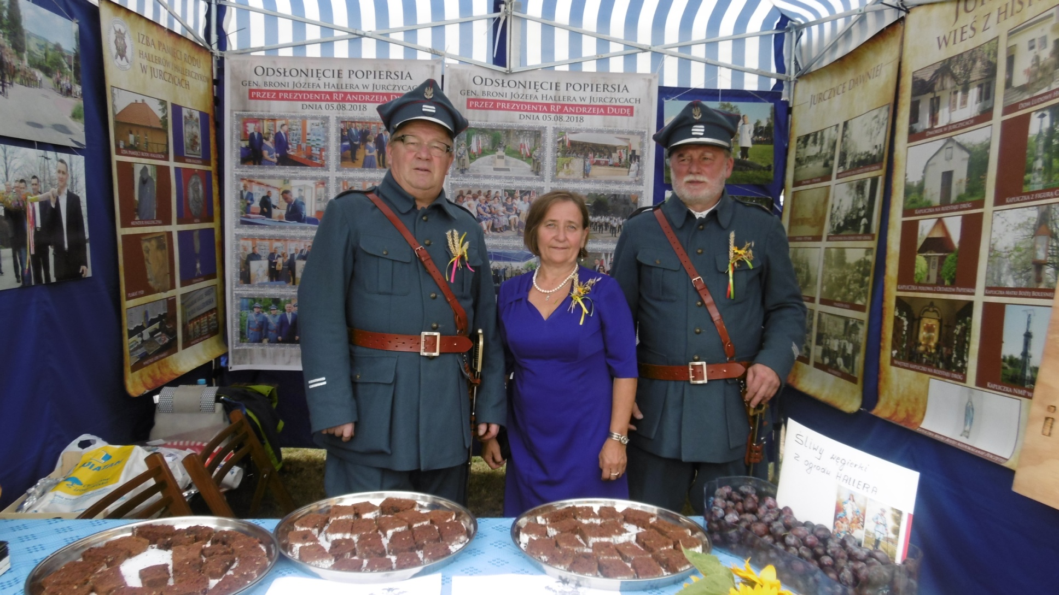

Slide 41
Edukacja Regionalna- wycieczki Śladami Błękitnego generała
14.09.- wycieczka- uczniowie SP w Budzowie.
4.10. wycieczka- uczniowie Gimnazjum w Kalwarii Zebrzydowskiej.
5.10. wycieczka dorosłych z Piwnicznej Zdroju.
8.10- wycieczka -uczniowie SP w Budzowie.
9.10.- wycieczka- uczniowie Szkoły Przysposabiającej do Pracy przy SOSz w Skawinie.
13.10. wycieczka – Koło Grodzkie PTTK Kraków
18.10. wycieczka uczniowie ZPO SP w Woli Radziszowskiej( klasy czwarte, piąte, szóste i siódme).

Slide 42
24.10.zwiedzanie wystawy przez kustosza Archiwum Nauki PAN i PAU.
2.11.- zwiedzanie wystawy przez kustosza i przedstawicieli Muzeum Miasta Mysłowic.
8.11. Prezentacja rodziny Hallerów i Błękitnej Armii oraz zbiorów Izby w Muzeum Miasta Mysłowic.

Slide 43
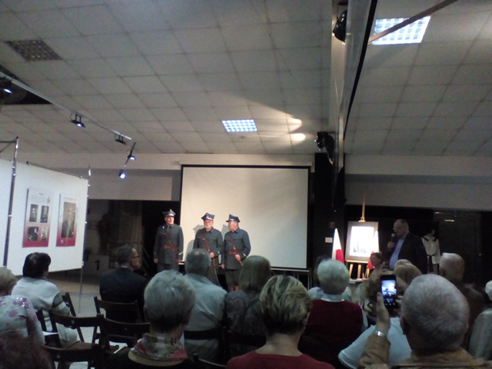

Slide 44
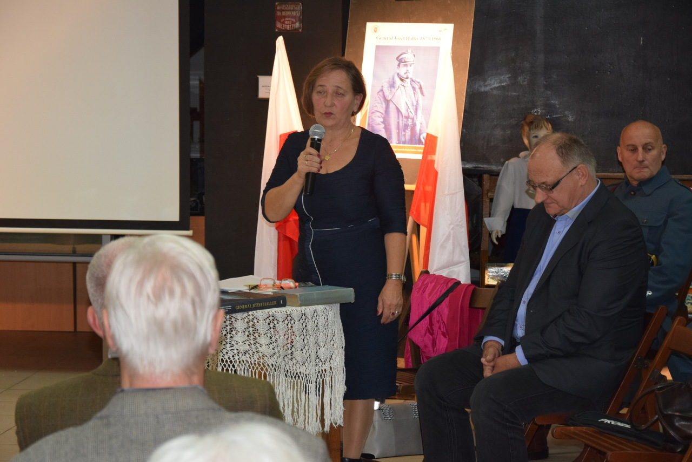

Slide 45
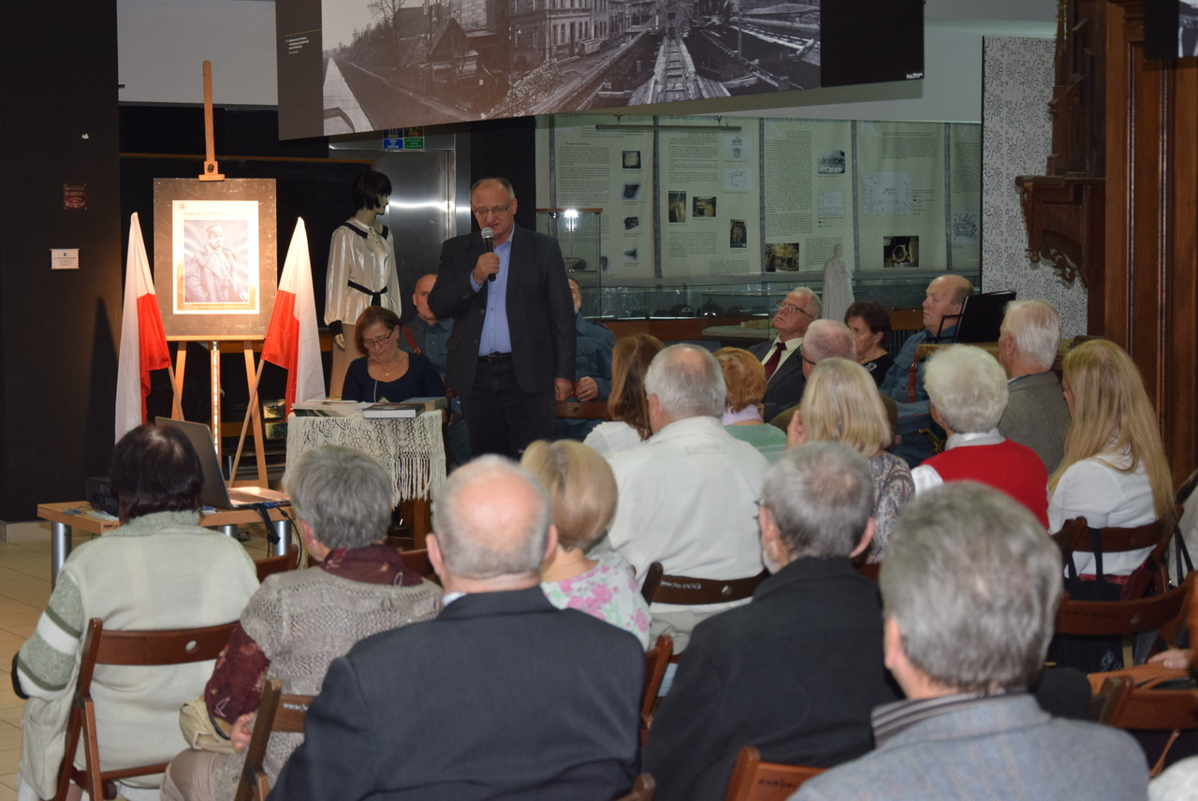

Slide 46
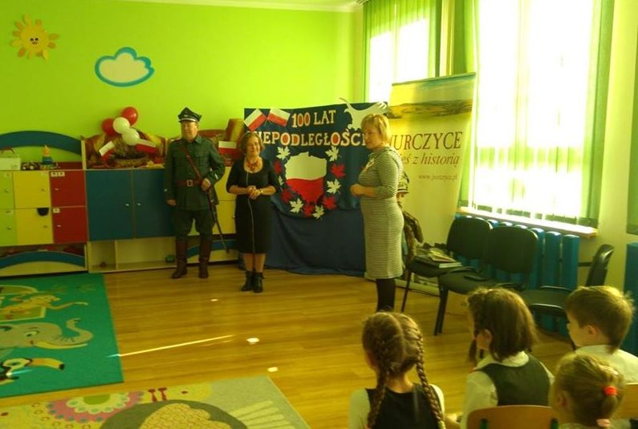
6.11.- Prezentacja rodziny Hallerów i Błękitnej Armii w Przedszkolu w Podolanach.

Slide 47
Prezentacja rodziny Hallerów i Błękitnej Armii w Przedszkolu w Polance Hallera i w Sidzinie

Slide 48
Śladami Błękitnego Generała i Jego Rodziny
8.11. – wycieczka- uczniowie kl.3A Gimnazjum w Radziszowie.
9.11.- wycieczka podopiecznych Środowiskowego Domu Samopomocy w Skawinie .
14.09.- wycieczka- uczniowie SP w Budzowie.
4.10. wycieczka- uczniowie Gimnazjum w Kalwarii Zebrzydowskiej.
5.10. wycieczka dorosłych z Piwnicznej Zdroju.
8.10- wycieczka -uczniowie SP w Budzowie.
9.10.- wycieczka- uczniowie Szkoły Przysposabiającej do Pracy przy SOSz w Skawinie.
13.10. wycieczka – Koło Grodzkie PTTK Kraków
18.10. wycieczka uczniowie ZPO SP w Woli Radziszowskiej().

Slide 49
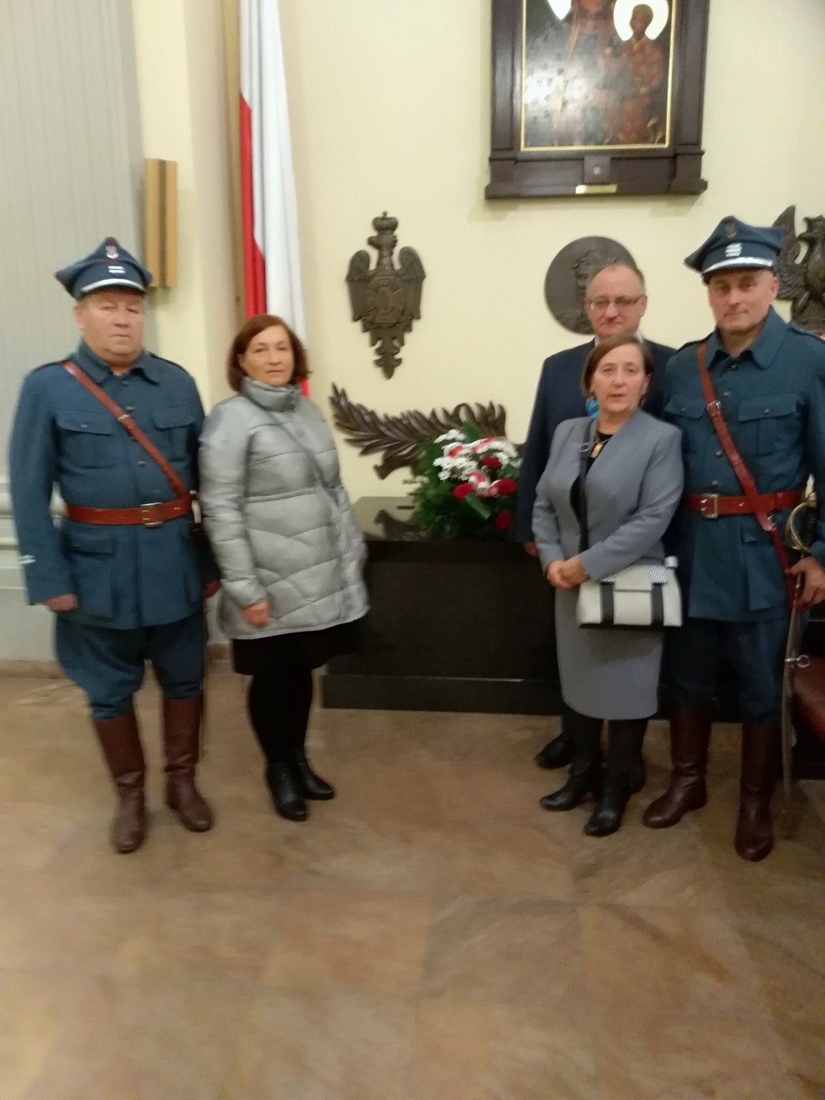
10.11.- Złożenie kwiatów na sarkofagu gen. J. Hallera w Kościele św. Agnieszki w Krakowie.

Slide 50
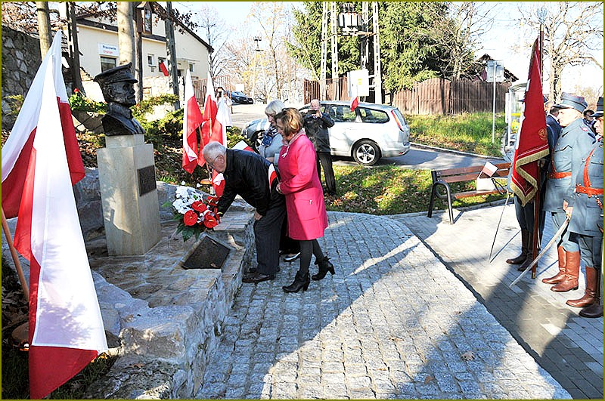
11.11.- uroczysta wieczornica okazji 100 rocznicy Święta Niepodległości Polski.

Slide 51
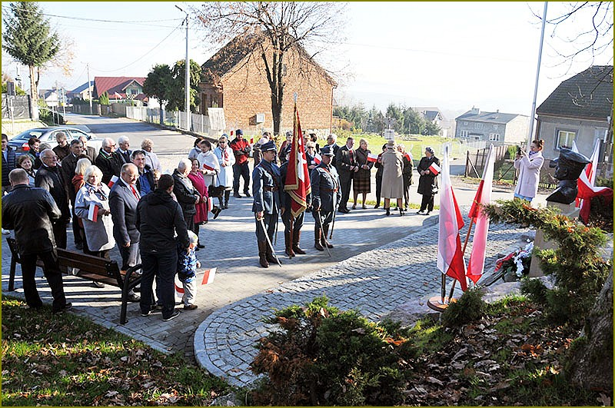

Slide 52
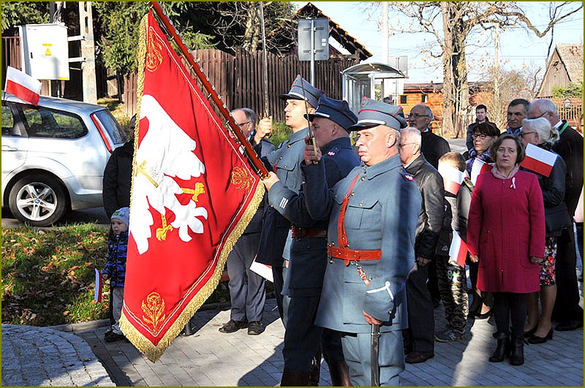

Slide 53
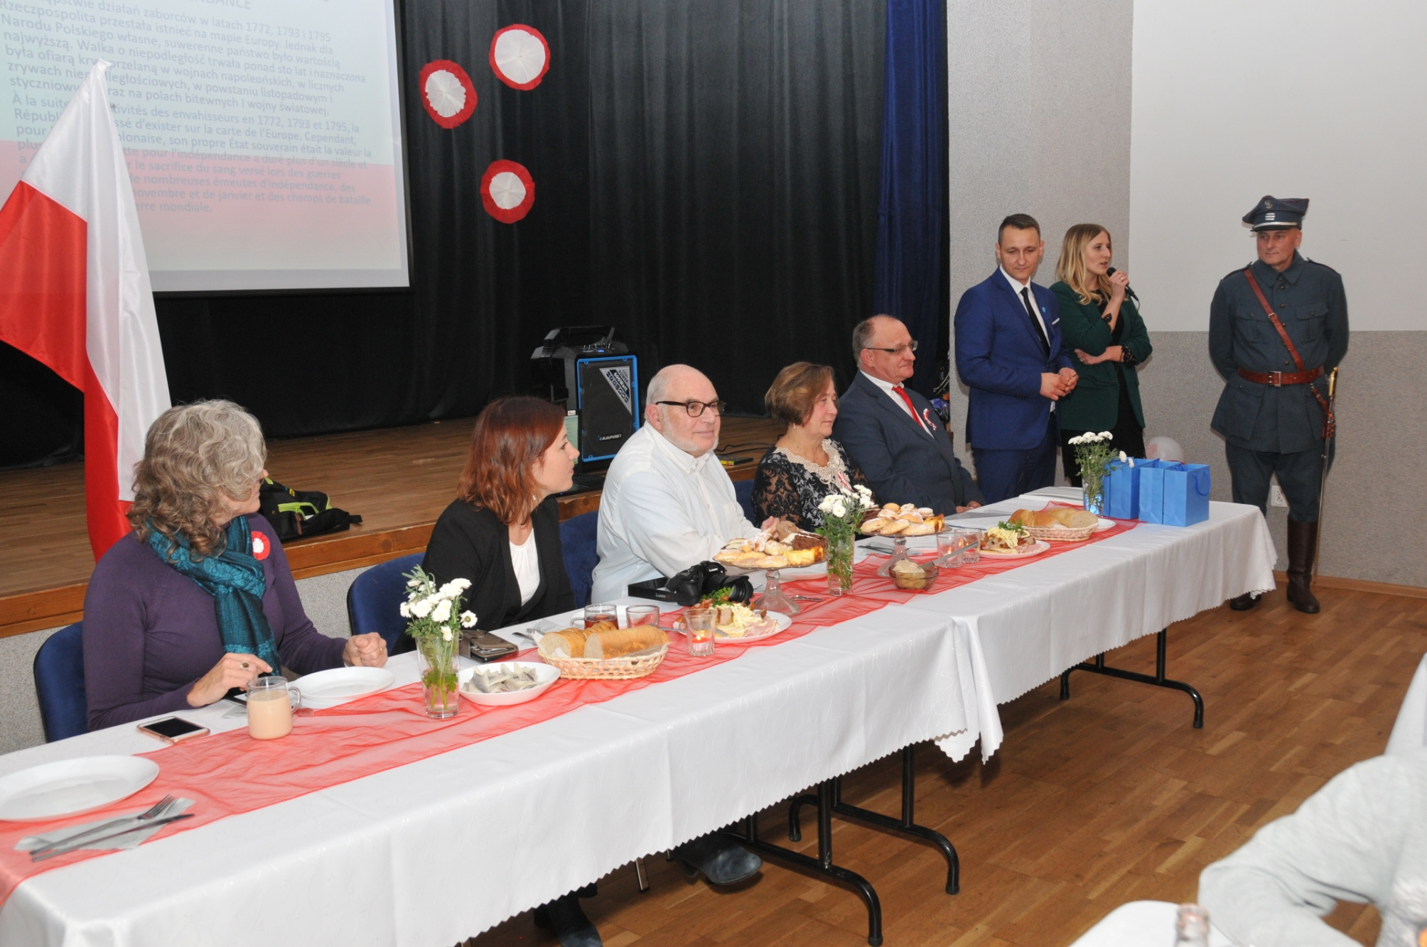

Slide 54
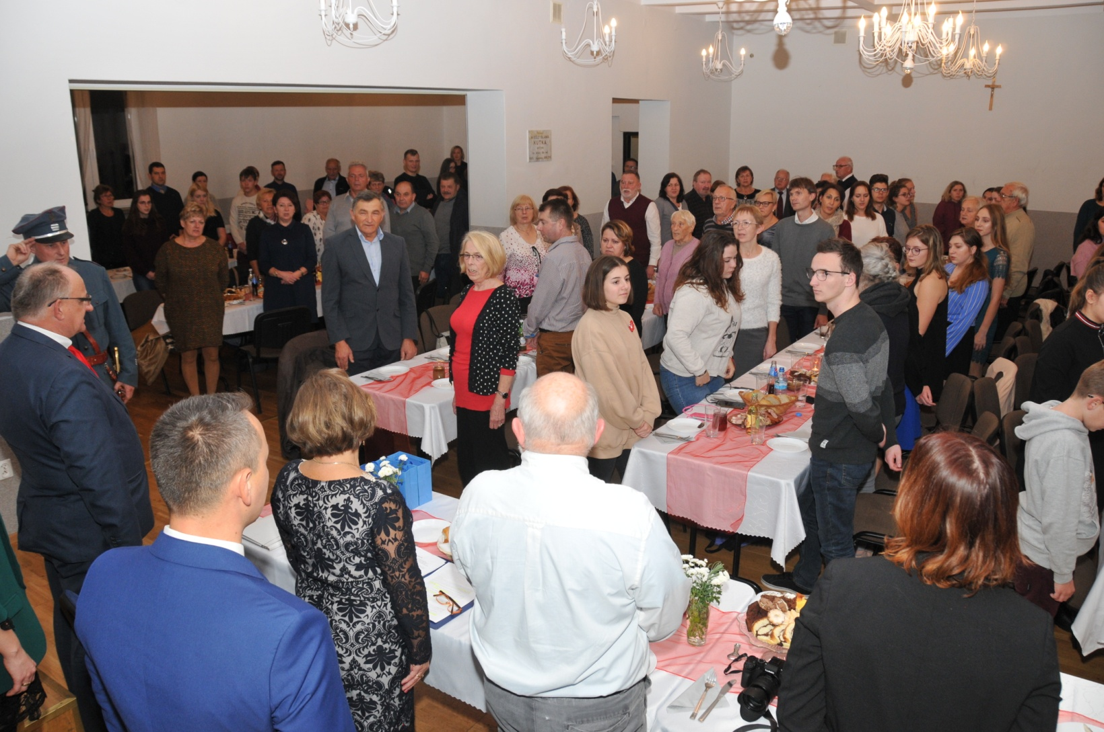

Slide 55
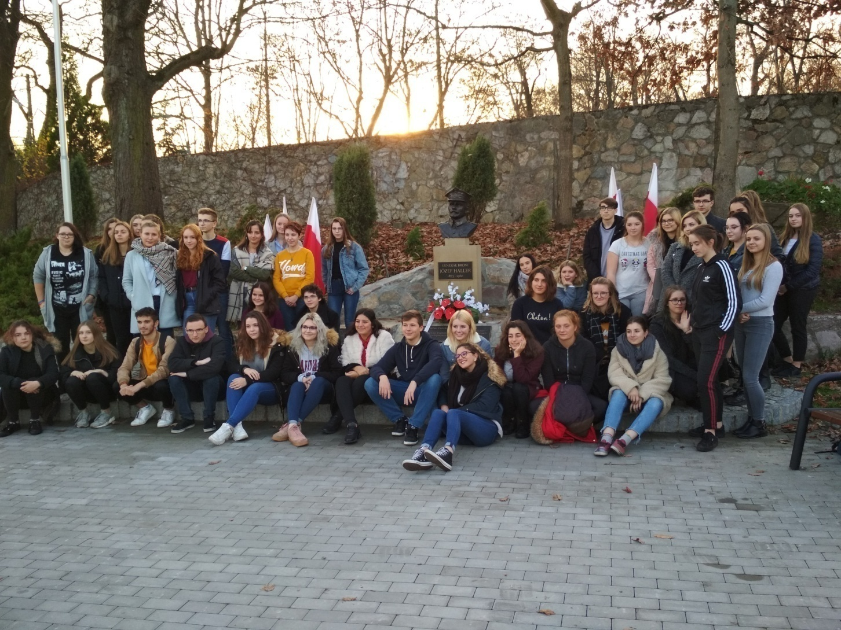
13.11.- wycieczka -uczniowie LO Skawina i młodzież z Francji.

Slide 56
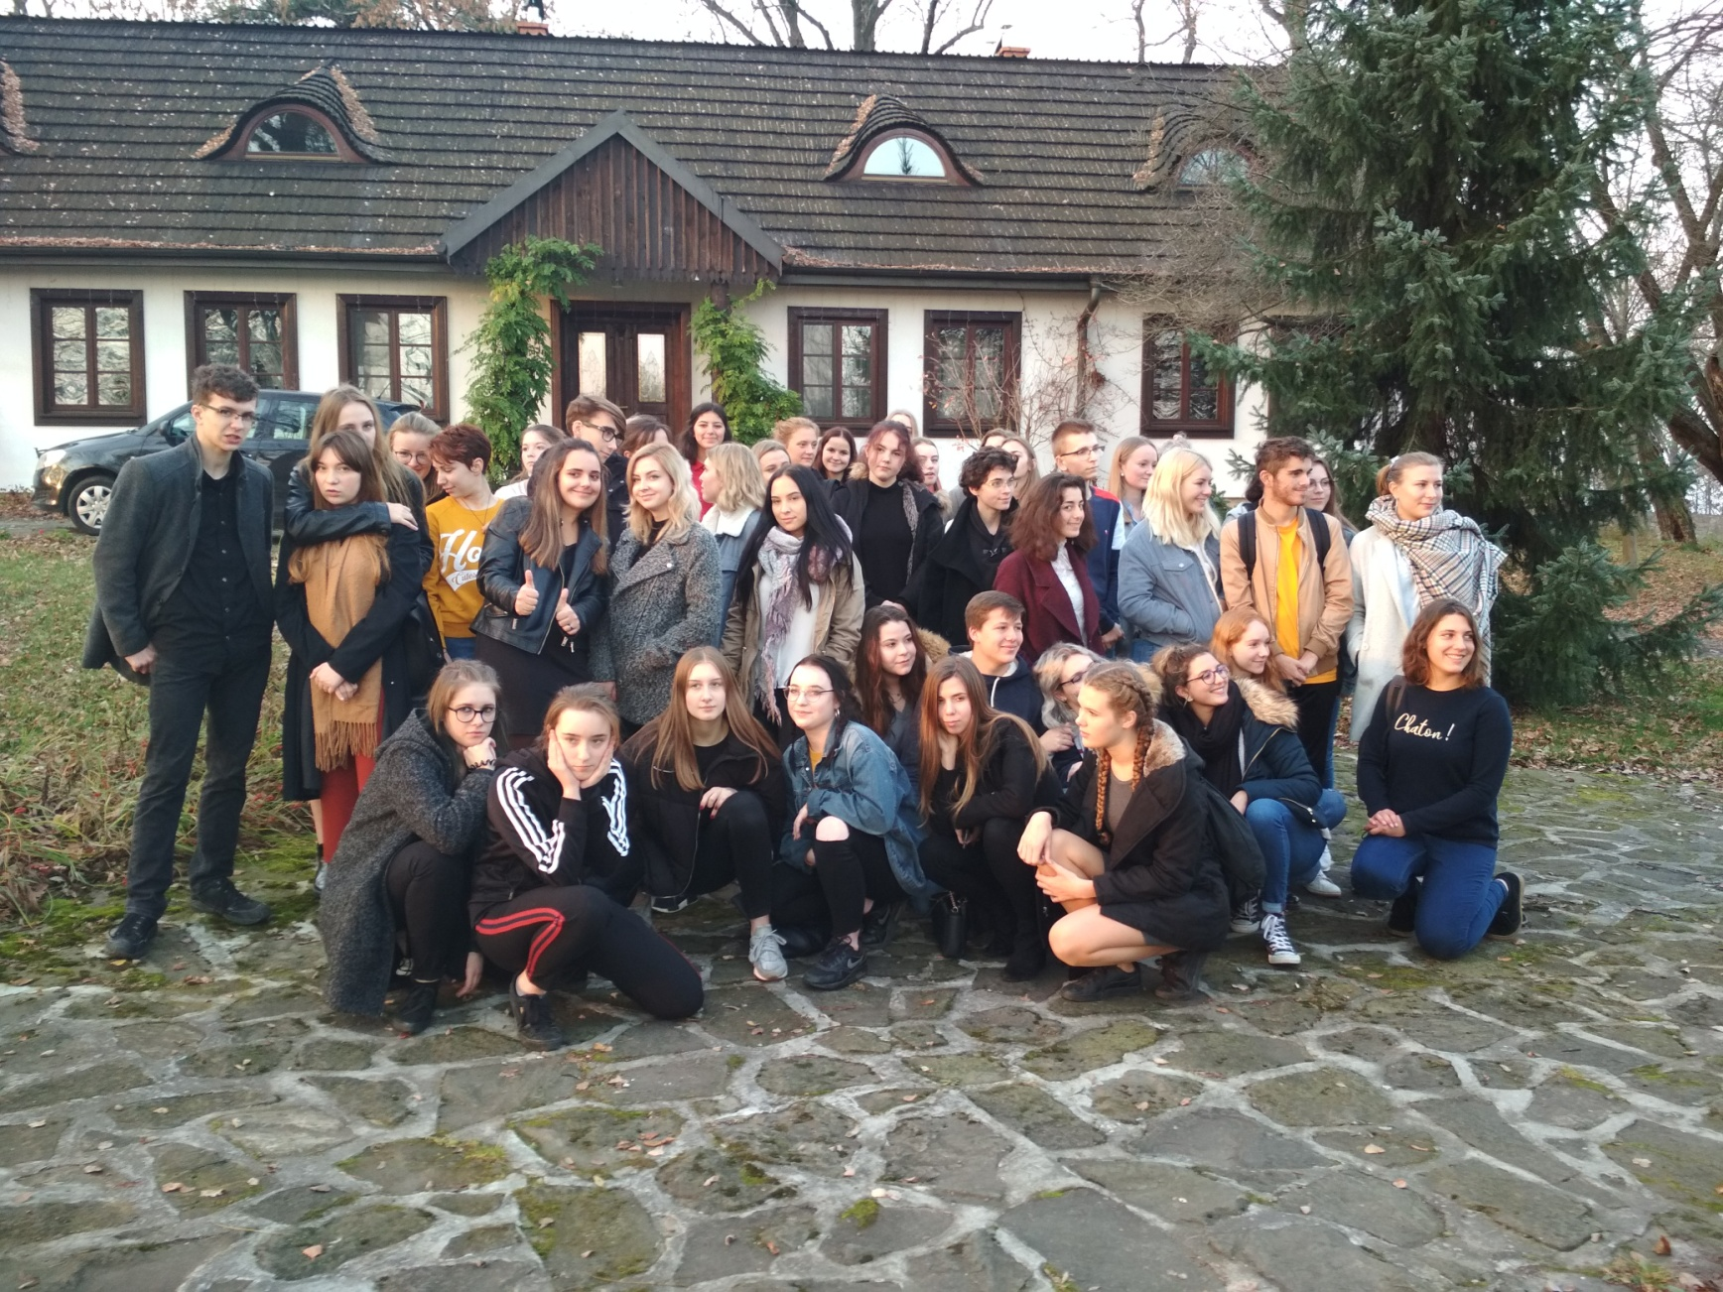

Slide 57
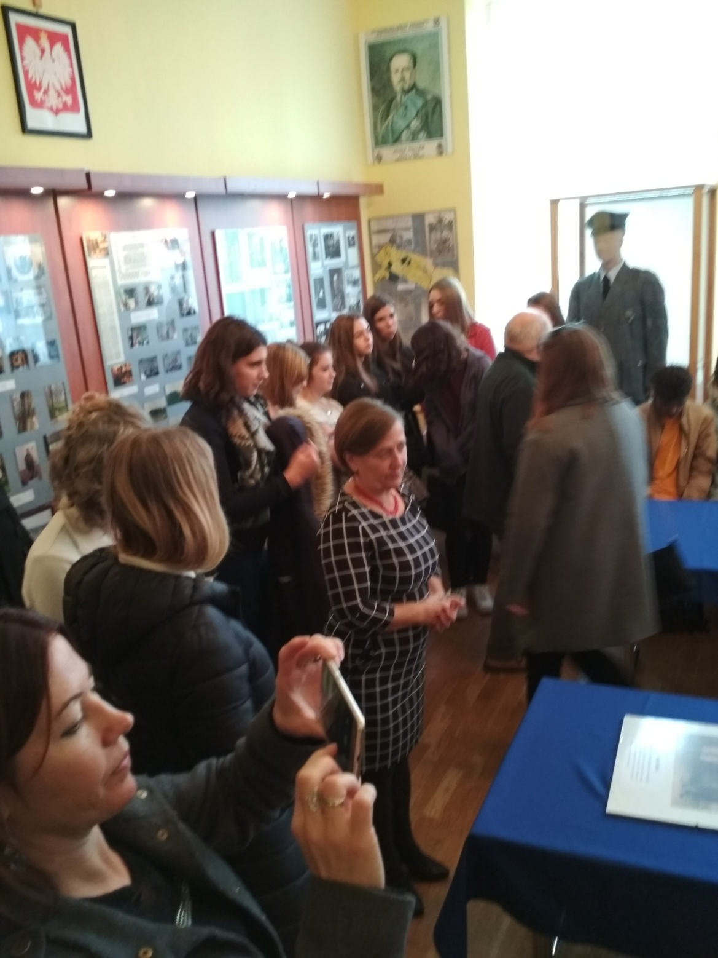

Slide 58
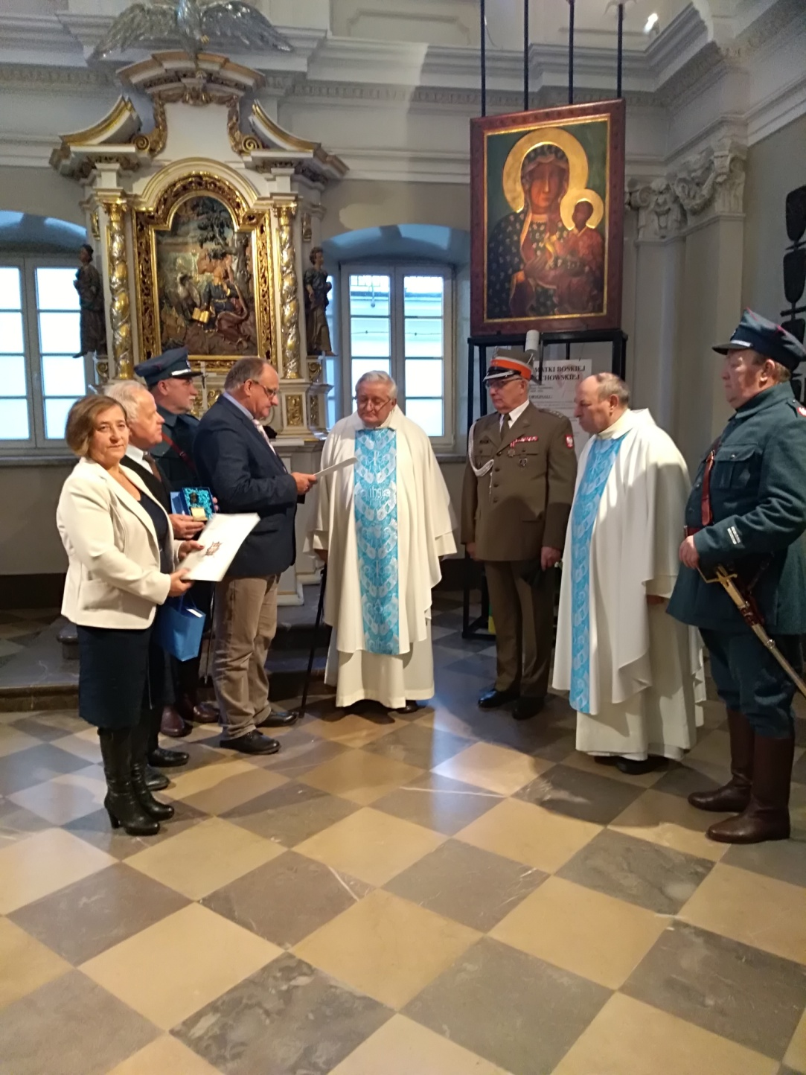
3.12.Częstochowa-wręczenie popiersia gen. J. Hallera o. Eustachemu Rakoczemu Paulinowi z Jasnej Góry i płk. A. Wojtynie.

Slide 59
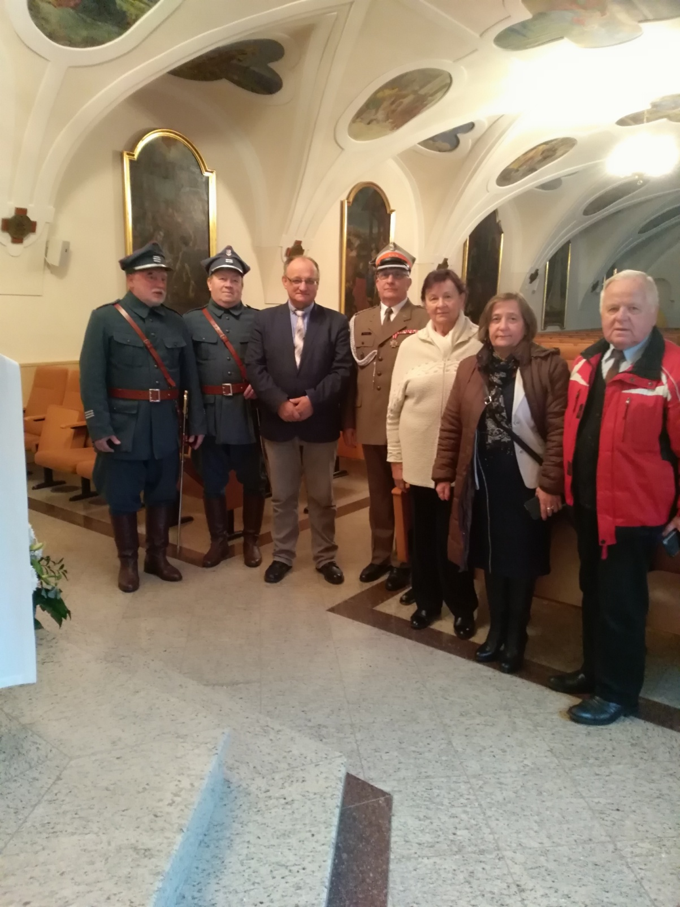

Slide 60
